Slide 1
Python 심화
Moon Yong Joon

Slide 2
Contents
Moon Yong Joon

Slide 3
1. Python 자료구조 2.Python 함수 3. python 클래스 4. Python 클래스 상속
목차

Slide 4
5. Python 테코레이터 6. Python 클래스 정보숨기기 7.Python 클래스 인터페이스
목차

Slide 5
8. Python 클래스 추상화 9. Python 클래스 Runtime 처리 10. Exception
목차

Slide 6
1.Python 자료구조
Moon Yong Joon

Slide 7
1.1 object vs. Type class
Moon Yong Joon

Slide 8
object class

Slide 9
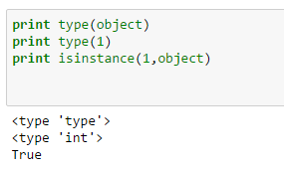
object 클래스의 특성
데이터를 관리하는 기준이며 파이썬은 최상위 타입을 Object로 선정해서 모든 것을 object instance로 처리
Object를 최상위 클래스 객체이며 이를 상속받아 구현
숫자 1도 실제 자연수라는 클래스객체에서 생성된 객체라서 Object이 인스턴스 객체

Slide 10
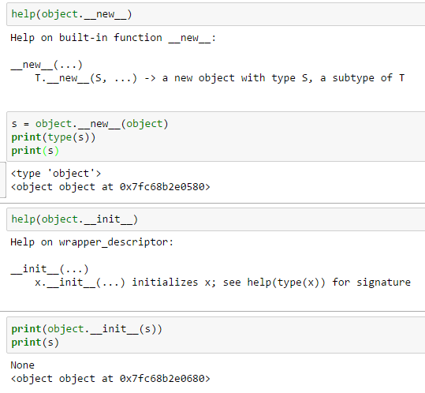
object class : 생성
인스턴스 생성 메소드(__new__), 인스턴스 초기화 메소드(__init__)을 가짐

Slide 11
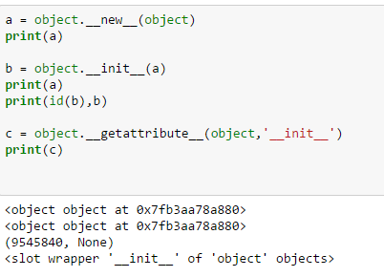
object 클래스: 스페셜메소드
object 에서 객체 생성 및 초기화 그리고 내부 속성 참조를 연산자를 사용하지 않고 스페셜메소드를 직접 호출해서 처리

Slide 12
type class

Slide 13
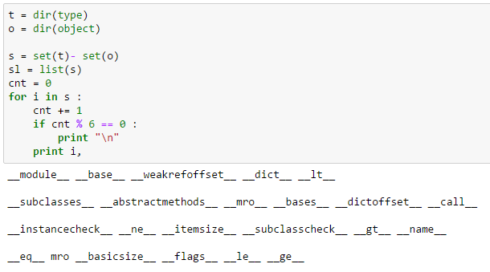
type 클래스의 내부 구조
type 클래스에서 상속받은 object 클래스의 메소드(override 포함)를 제외한 메소드와 속성을 가지고 있음

Slide 14
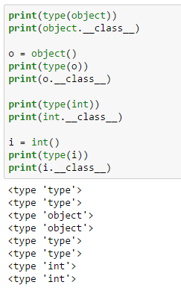
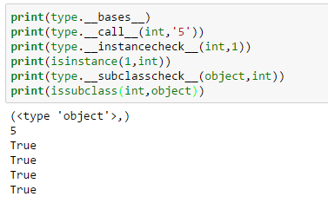
type 클래스의 특성
Class는 type 클래스에 의해 생성되고 인스턴스는 class로 만듬 즉, 모든 class는 type에 의해 만들어진 객체

Slide 15
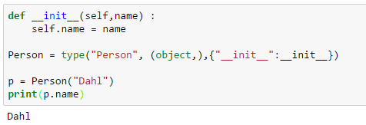
Type: 사용자 정의 class 생성
type으로 사용자 클래스를 정의하고 인스턴스를 생성해서 사용할 수 있음

Slide 16
object vs. type

Slide 17
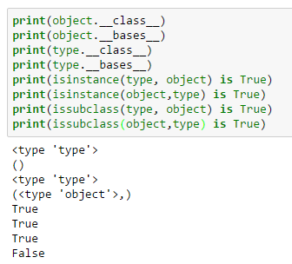
type과 object 관계
특정 타입으로 생성될 경우 __class__에 생성시킨 타입을 가짐. 상속일 경우는 __bases__에 부모 클래스를 가짐
object
type
object
Class 생성

Slide 18
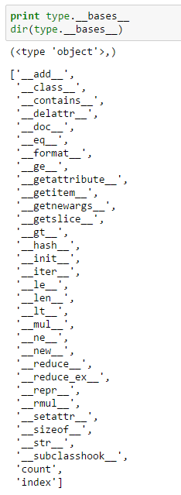
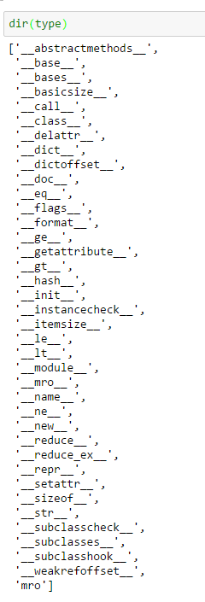
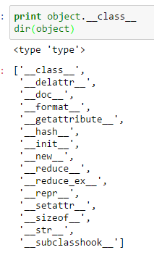
type vs.object class 비교
object 도 type에 위해 생성되었고 type도 object를 상속함

Slide 19
type/object class 관계

Slide 20
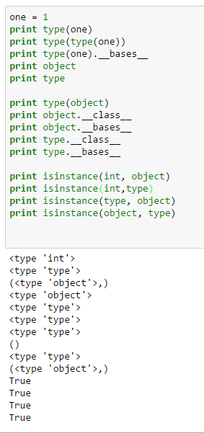
내장 클래스 구조
type class는 object를 상속하고 type class로 모든 내장class를 생성함
클래스 구조
상속
type
생성
object
생성
상속
int
float
str

Slide 21
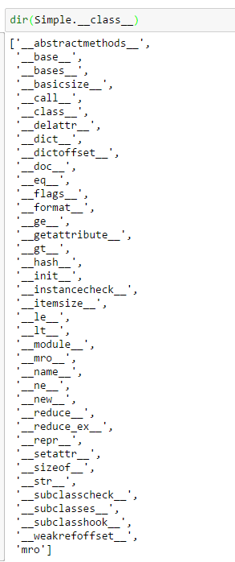
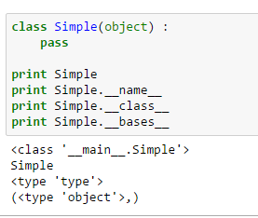
type class의 위치: __class__
클래스가 만들어지면 __class__에 type 클래스로 정의되면 이 클래스를 생성한 것이 type클래스 임

Slide 22
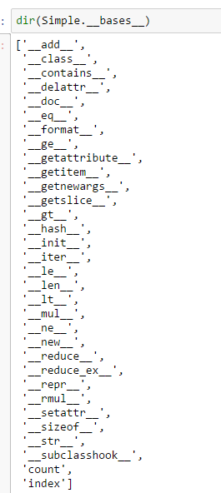
object class의 위치: __bases__
클래스를 정의시 __bases__에 object가 지정되어 있으면 상속받은 상태

Slide 23
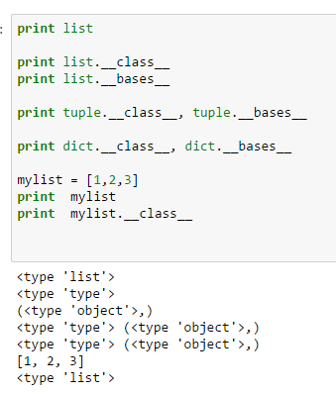
내장 클래스와 인스턴스 구조
데이터 타입은 상속을 받을 때 타입 객체를 바로 받지만 base는 object 클래스를 처리
객체 생성 예시
생성클래스
클래스
인스턴스
type
object
list
mylist
클래스
생성
인스턴스생성

Slide 24
객체 연산자(.) 이해

Slide 25
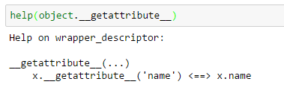
. 연산자
.(객체연산자)는 속성 조회를 __getattribute__를 호출해서 처리

Slide 26
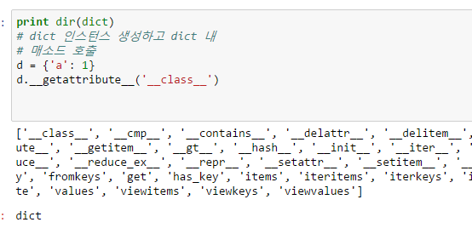
스페셜 메소드 : __getattribute__
__getattribute__로 dict 타입 내의 __class__를 조회해서 dict 값을 가져옴

Slide 27
1.2 sequence class
Moon Yong Joon

Slide 28
Sequence Type

Slide 29
Sequence 타입
다양한 객체의 값을 원소로 값는 데이터 타입
String/unicode
Sequenec Types
Buffer/range
List/tuple
참조
container
Elements 관리
참조
값
** string 일경우 값만 처리
참조
container

Slide 30
사용자 Sequence class 정의
사용자 sequence를 만들때 스페셜메소드(__len__, __getitem__)을 정의하면 len()함수와 [ ](인덱스와 슬라이스)연산자를 사용할 수 있음
Sequence 길이 호출
len() 함수 사용
__len__
Sequence index검색 및 slice 검색 연산자 사용
__getitem__

Slide 31
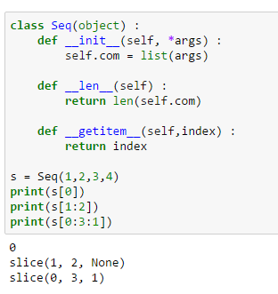
사용자 Sequence class
__len__, __getitem__을 정의해서 사용자 객체를 sequence 타입처럼 사용하기

Slide 32
Sequence 타입 활용

Slide 33
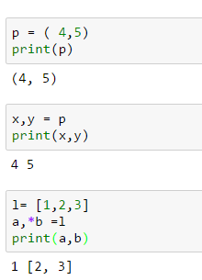
Sequence 타입 unpack
Sequence 타입이 변수에 할당될 때 변수에 맞춰 할당이 가능하며, 변수의 개수와 원소의 개수가 다를 경우 *변수로 처리하면 에러없이 unpack 처리(3버전부터 추가)

Slide 34
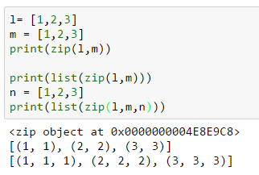
sequence 타입 : zip
Sequence 내장함수(zip)를 이용해서 내부 원소들을 묶음 단위 처리

Slide 35
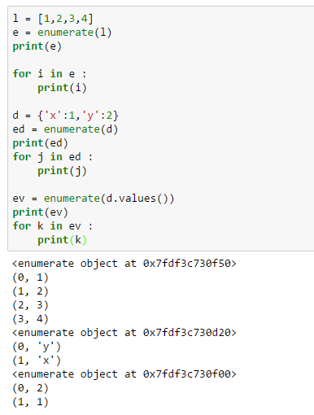
sequence 타입 : enumerate
iterable한 enumerate 인스턴스를 만들면 index와 원소들이 표시됨
dict 타입은 기본으로 key로 매핑이 되므로 value를 사용할 경우 별도로 처리되어야 함

Slide 36
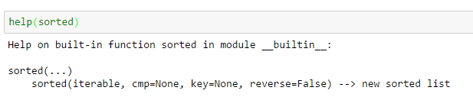
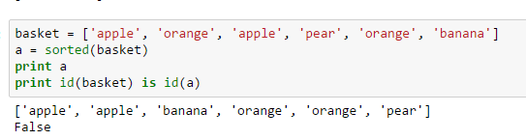
sequence 타입 : sorted
Sequence 내장함수(sorted, reversed)를 이용해서 분류한 새로운 객체 생성

Slide 37
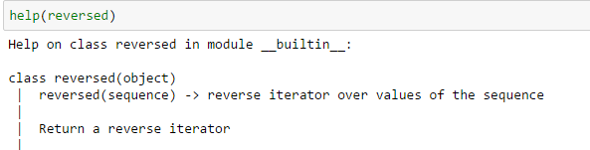
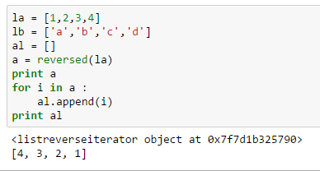
sequence 타입 : revesed
Sequence 내장함수(reversed)를 이용해서 분류한 새로운 객체 생성

Slide 38
Sequence 타입 검색 방법

Slide 39
검색 방법
Sequence 타입 안에 들어있는 원소를 접근하는 법
index
실제 원소에 값을 직접 접근하는 법
slice
특정 원소들을 가지는 부분 집합으로 검색하는 방법

Slide 40
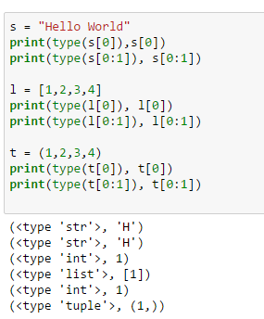
Sequence 타입 검색
String 타입을 제외하고 index는 원소의 타입이고 slice는 시퀀스 타입으로 처리됨

Slide 41
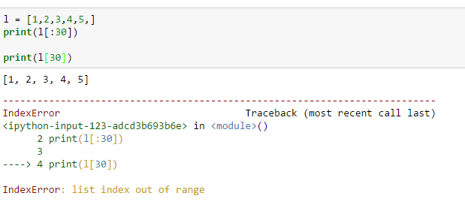
Index와 slice 차이
Index는 범위가 벗어나면 오류이지만 slice 접근은 범위가 벗어나도 오류를 내지않음

Slide 42
Slice 사용

Slide 43
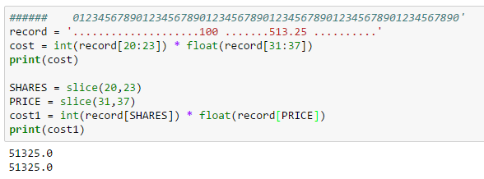
slice() 함수 이용해서 계산
내장 slice() 함수를 이용해서 slicing 조회 가능

Slide 44
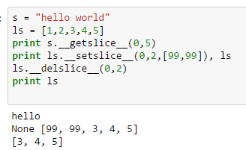
slicing 내부 조회/갱신/삭제
Sequence 타입 에 대한 원소를 조회, 갱신, 삭제를 추가하는 메소드, 갱신과 삭제는 list 타입만 가능
(python 2.x에만 있음)
object.__getslice__(self, i, j)
검색
object.__setslice__(self, i, j, sequence)
생성/변경
object.__delslice__(self, i, j)
삭제

Slide 45
array 모듈

Slide 46
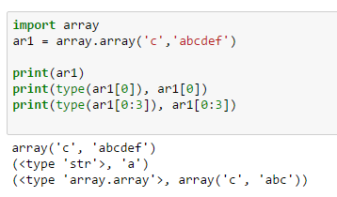
내장모듈 : Array
Array 모듈에서 array 객체를 생성해도 index와 slicing은 별도의 타입으로 처리

Slide 47
1.3 heapq 모듈
Moon Yong Joon

Slide 48
Heap queue

Slide 49
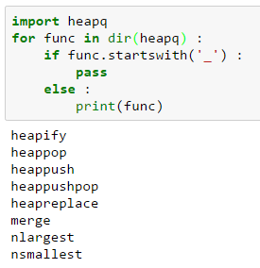
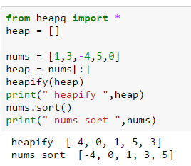
heap queue
heapq 모듈 내의 function들이면 heapify함수는 list를 알고리즘에 따라 heap 처리한 결과를 저장( 첫번째 자리에는 제일 작은 값이 온다)

Slide 50
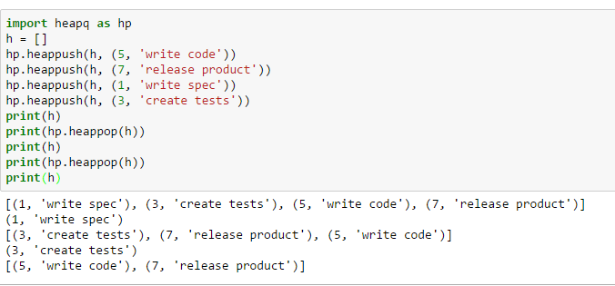
heappush/heappop
Heap queue 처리시 tuple로 값을 처리시 우선순위에 맞도록 처리됨

Slide 51
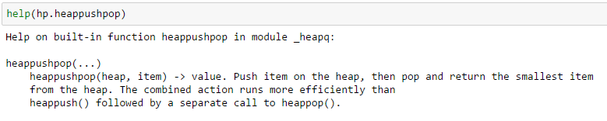
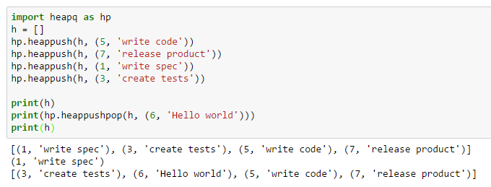
heappushpop
heap에 push와 pop를 동시에 처리

Slide 52
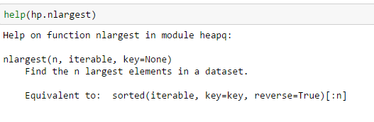
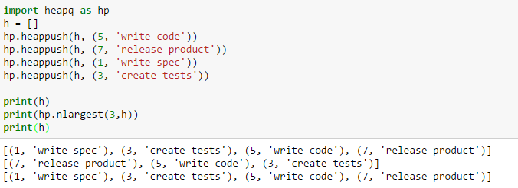
nlargest
heap에 가장 값이 높은 것을 처리

Slide 53
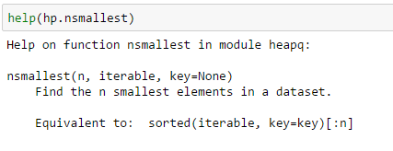
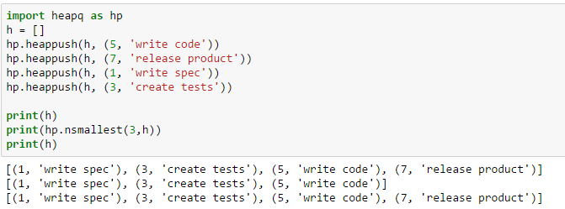
nsmallest
heap에 가장 값이 낮은 것을 처리

Slide 54
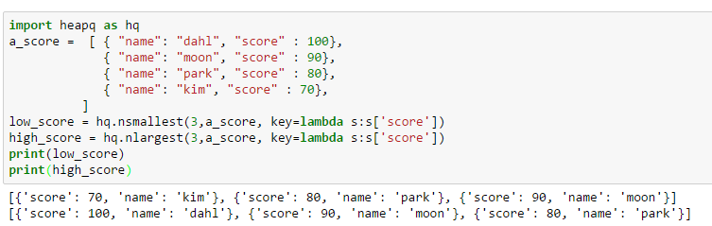
dict 타입으로 heapq 처리
heapq에 dict타입으로 넣었을 경우 key를 이용해서 처리하도록 처리

Slide 55
1.4 collections 모듈
Moon Yong Joon

Slide 56
deque

Slide 57
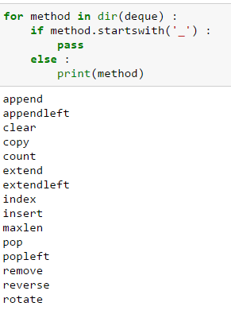
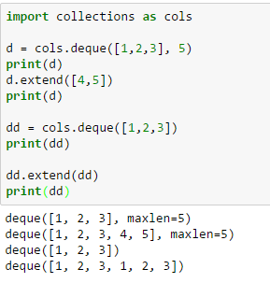
deque 란
양방향에서 처리할 수 있는 queue 자료 구조
deque의 메소드
deque 생성

Slide 58
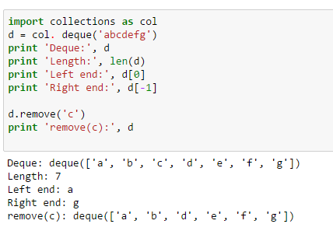
양방향 queue 다루기
앞과 뒤로 모든 queue 처리가 가능

Slide 59
Key: multi- value 구조

Slide 60
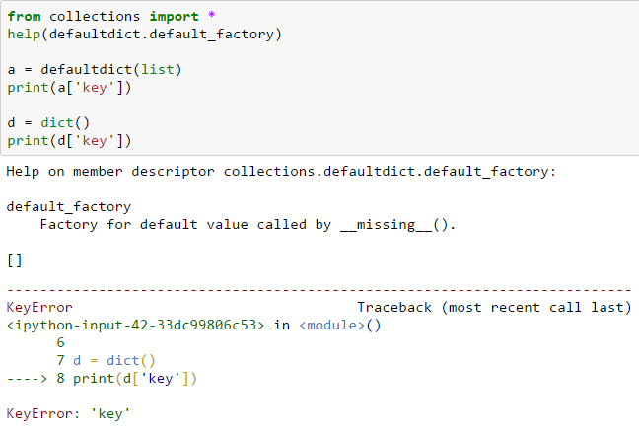
dict vs, defaultdict
dict 과 defaultdict의 메소드는 거의 유사하지만 차이점은 default dict은 키값이 미존재시 초기값을 자동세팅되어 처리

Slide 61
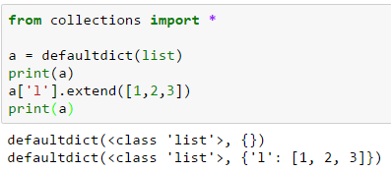
defualtdict : list 값 처리
defauldict를 값 객체를 list로 처리하여 순차적인 여러 값(Key: multi- value 구조)을 처리

Slide 62
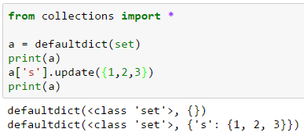
defualtdict : set 값 처리
defauldict를 값 객체를 list로 처리하여 유일한 원소를 가지는 여러 값(Key: multi- value 구조)을 처리

Slide 63
Ordered dict

Slide 64
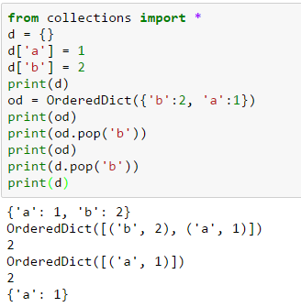
dict vs. Ordereddict 차이
collections.OrderedDict은 순서를 유지하기 위해 linked list로 내부에 구성되어 각 순서를 유지함

Slide 65
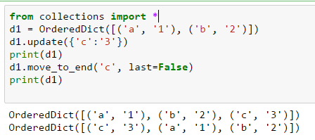
OrderedDict에서 dict 처럼 처리
collections.OrderedDict은 순서를 유지하고 있어서 dict 타입처럼 처리하기 위해서는 move_to_end 메소드를 이용해서 처리

Slide 66
collections.itemgetter

Slide 67
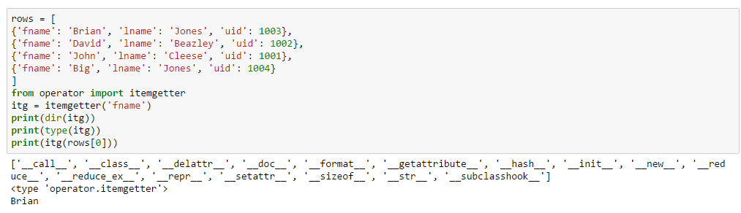
Itemgetter : 동일한 키 처리
‘fname’ key를 key값으로 읽는 itg를 생성해서 실제 dict 타입을 파라미터로 주면 값을 결과로 제공

Slide 68

Itemgetter이용해서 sorted
itemgetter이 결과 값을 기준으로 dict 타입 원소를 가지는 list를 sorted 처리하기

Slide 69
collections.attrgetter

Slide 70

attrgetter 실행
attrgetter에 class의 속성을 부여하고 인스턴스를 파라미터로 받으면 그 결과값인 속성이 값을 가져옴

Slide 71

attrgetter이용해서 sorted
attrgetter이 결과 값을 기준으로 사용자 클래스의 인스턴스 원소를 가지는 list를 sorted 처리하기

Slide 72
namedtuple

Slide 73
tuple vs. namedtuple
Tuple은 index를 기준으로 접근하지만 nametuple은 키를 가지고 접근할 수 있는 것도 추가적으로 지원
내장 타입
확장 타입
tuple
namedtuple

Slide 74
Namedtuple로 타입 만들기
Nametuple은 tuple의 subclass를 만드는 factory기능을 처리
issubclass(Point,tuple)
➔ True
tuple
namedtuple('Point', ['x', 'y'])
Point
새로운 타입 생성

Slide 75
Tuple 기본 처리
tuple타입에 immutable 타입으로 내부 원소에 대해 갱신이 불가능하여 리스트처리보다 제한적
Slicing은 String 처럼 처리가능
Python Expression | Results | Description
T =(1,) | (1,) | 튜플의 원소가 하나인 경우 생성 꼭 한 개일 경우는 뒤에 꼼마(,)를 붙여야 함
T = (1,2,3,4) | (1, 2, 3, 4) | 튜플 생성
len((1, 2, 3)) | 3 | Length 함수로 길이 확인
(1, 2, 3) + (4, 5, 6) | (1, 2, 3, 4, 5, 6) | 튜플을 합치기 Concatenation
('Hi!‘) * 4 | 'Hi!Hi!Hi!Hi!' | 튜플의 반복을 string으로 표시
3 in (1, 2, 3) | True | 튜플 내의 원소들이 Membership
for x in (1, 2, 3): print x, | 1 2 3 | 튜플의 원소들을 반복자 활용 - Iteration

Slide 76
Namedtuple 추가 메소드
p = Point(x=10, y=11)
Method | example | Description
'_asdict', | p._asdict() OrderedDict([('x', 10), ('y', 11)]) | Namedtuple에서 생성된 타입의 인스턴스를 OrderedDict로 전환
'_fields', | p._fields ('x', 'y') | Namedtuple에서 생성된 타입내의 named 변수를 검색
'_make', | b =Point._make([5,5]) b Point(x=5, y=5) | Namedtuple에서 생성된 타입을 가지고 새로운 인스턴스를 생성
'_replace', | p._replace(x=33) Point(x=33, y=11) | Namedtuple에서 생성된 타입에 대한 인스턴스 내의 값을 변경
'count', | p.count(11) 1 | 내부 값에 대한 갯수
'index', | p.index(11) 1 | 내부 값에 대한 위치

Slide 77

namedtuple 타입/인스턴스
namedtuple을 선언하고 이를 활용해서 namedtuple이 인스턴스를 생성

Slide 78
Counter

Slide 79
Counter 구조
Counter 은 dict의 subclass로써 새로운 인스턴스를 만드는 클래스
issubclass(collections.Counter,dict)
➔ True
dict
collections.Counter(sorted(d.items()))
Counter
인스턴스 생성

Slide 80

Counter 생성 예시
Counter 클래스로 생성하는 이유는 실제 키값들에 연속된 상황이 확인이 필요할 경우 사용

Slide 81
Counter 추가 메소드
al = collections.Counter([1,2,3,4])
a2 = collections.Counter({1:2,2:4})
Method | example | Description
elements | al.elements() <itertools.chain at x10542eb0> list(al.elements()) [1, 2, 3, 4] | Counter 인스턴스의 요소를 counter 개수 만큼 보여줌
most_common | list(a2.elements()) [1, 1, 2, 2, 2, 2] a2.most_common() [(2, 4), (1, 2)] | Counter 인스턴스의 값을 튜플로 key/value를 묶어서 리스트로 보여줌
subtract | a2.subtract(al) a2 Counter({2: 3, 1: 1, 3: -1, 4: -1}) a2+al Counter({2: 4, 1: 2}) | Counter 인스턴스들간에 값을 빼는 ㄳ

Slide 82

Counter 사칙연산
Counter 인스턴스 내의 키값이 같은 경우에 +/- 연산이 가능하며 zero 값은 표시하지 않음

Slide 83

Counter 집합연산
Counter 인스턴스 내의 키값이 같은 경우에 &/| 연산이 가능

Slide 84

Counter 접근
Counter 인스턴스는 dict 타입처럼 키를 통해 접근

Slide 85
2.Python 함수
Moon Yong Joon

Slide 86
2.1 함수란
Moon Yong Joon

Slide 87
Function 이해

Slide 88
함수란
반복적인 파이썬 문장을 하나의 기능으로 묶고 반복해서 사용할 수 있는 하나의 기능 묶음을 만드는 것
함수
입력
(파라미터)
출력
Return 결과

Slide 89

함수 문서화
함수를 정의하고 첫번째 문장에 comment를 부여시 함수 내의 __doc__에 저장됨

Slide 90
함수 결과 처리-None
함수 처리한 후 Return 문을 사용하지 않음
파이썬은 처리결과 없을 때 None을 보냄

Slide 91

함수 결과가 없을 경우
파이썬은 함수의 결과가 없어도 None으로 보냄

Slide 92

함수 결과 처리-return
함수 결과는 하나의 결과만 전달
여러 개를 전달 할 경우 Tuple로 묶어서 하나로 처리한다.

Slide 93
2.2 함수구조
Moon Yong Joon

Slide 94
Function 구조

Slide 95

함수 구조
함수가 정의되면 바로 함수를 객체로 구조화하고 파라미터를 함수 로컬변수로 처리
def add(x,y) :
return x+y
전환
함수 명
참조
함수 코드
함수
변수
add
내부주소
def add(x,y) :
return x+y
{‘x’ : None, ‘y’:None}

Slide 96
함수 내부 구조 : 조회 방법
함수는 객체이므로 함수의 내부 구조를 속성으로 구성한 function type과 code type 이 존재
.
function type
함수명
내부 속성
func_code 일 경우 : code type
.
.
code type
함수명
func_code
내부 속성

Slide 97
Function 클래스 이해

Slide 98
Function class 속성
3버전으로 바뀌면서 function 정보의 변수들이 사라지고 스페셜 기준으로 통합됨
Python 2 | Python 3
a_function.func_name/__name__ | a_function.__name__
a_function.func_doc/__doc__ | a_function.__doc__
a_function.func_defaults/__defauts__ | a_function.__defaults__
a_function.func_dict/__dict__ | a_function.__dict__
a_function.func_closure/__closure__ | a_function.__closure__
a_function.func_globals/__globals__ | a_function.__globals__
a_function.func_code/__code__ | a_function.__code__

Slide 99

함수 내부 구조
함수는 special 속성(code, closure, globals 등)을 가지고 있음

Slide 100
inspect 모듈 : 함수 구조 조회
Inspect 모듈을 이용한 함수 구조 조회
function | Description
inspect.getdoc(object) | object 내부의 doc을 출력
inspect.getsourcefile(object) | object에 대한 소스파일(모듈이름0을 출력
inspect.getmodule(object) | object에 대한 모듈 이름을 출력
inspect.getsource(object) | object 내부의 소스를 출력
inspect.getsourcelines(object) | object 내부의 소스를 라인별로 분리해서 출력
inspect.getargspec(func) | 함수의 argument에 대한 정보 출력
inspect.getcallargs(func[, *args][, **kwds]) | 함수 실행을 정의할 경우 실제 argument 연결 정보를 출력
inspect.signature(함수명) | 함수에 대한 시그너처 정보를 출력
inspect.getframeinfo(frame) | 함수가 실행시 frame에 대한 정보 확인

Slide 101

inspect 모듈 : argument 조회
Inspect 모듈을 이용해서 함수에 대한 argument 명세에 조회

Slide 102

Inspect모듈 getcallargs 사용
getcallargs(함수명,변수명,…)을 사용해서 내부 파라미터 정보를 조회할 수 있음

Slide 103


inspect 모듈 :signature
파이썬 3버전에 annotation이 생기면서 signature(함수 파라미터와 결과값)에 대한 조회

Slide 104
Code 클래스 이해

Slide 105
Code 클래스
실제 code에 대한 조회
Attribute | Description
co_argcount | number of arguments (not including * or ** args)
Co_cellvars | ?
co_code | string of raw compiled bytecode
co_consts | tuple of constants used in the bytecod
co_filename | name of file in which this code object was created
co_firstlineno | number of first line in Python source code
co_flags | bitmap: 1=optimized | 2=newlocals | 4=*arg | 8=**arg
co_freevars | 클로저의 자유변수
co_kwonlyargcount | ?
co_lnotab | encoded mapping of line numbers to bytecode indices
co_name | name with which this code object was defined
co_names | tuple of names of local variables
co_nlocals | number of local variables
co_stacksize | virtual machine stack space required
co_varnames | tuple of names of arguments and local variables

Slide 106


Code 클래스 확인
함수를 정의 하면 함수들의 내부 객체가 생성되며, __code__(code 객체) 내의 속성들로 함수들의 구조를 확인 할 수 있음

Slide 107
2.3 함수 실행 구조
Moon Yong Joon

Slide 108
함수 실행 구조

Slide 109
함수 실행
함수명은 함수 인스턴스를 저장하고 있어 실행연산자( ( ) )를 만나면 인자를 받아 실행
object
def 함수명 (함수 파라미터) :
함수 로직
함수결과처리(return/yield)
function
code
인스턴스
객체 생성
실행
함수명(인자)

Slide 110
함수 – 메모리 생성 규칙
함수 호출 시 마다 Stack에 함수 영역을 구성하고 실행됨
함수를 재귀호출 할 경우 각 호출된 함수 별로 stack영역을 구성하고 처리
Stack
함수호출 4
함수호출 3
함수정의
제일 마지막 호출된 것을 처리가 끝나면 그 전 호출한 함수를 처리
load
함수호출 2
함수호출 1

Slide 111
Frame class 이해

Slide 112
frame class 내부 속성
메모리에 올라갈 때 구성되는 frame class 속성
f_back | next outer frame object (this frame’s caller)
f_builtins | builtins namespace seen by this frame
f_code | code object being executed in this frame
f_globals | global namespace seen by this frame
f_lasti | index of last attempted instruction in bytecode
f_lineno | current line number in Python source code
f_locals | local namespace seen by this frame
f_trace | tracing function for this frame, or None

Slide 113

frame 가져오기
함수가 실행할 때 메모리에 있는 frame 객체에 대한 정보 가져오기

Slide 114

frame 정보 확인
내부 속성에 대한 정보 확인

Slide 115
2.4 1급 함수란
Moon Yong Joon

Slide 116
1급 함수란

Slide 117

First Class Object 조건
일반적으로 First Class 의 조건을 다음과 같이 정의한다.
변수(variable)에 담을 수 있다
인자(parameter)로 전달할 수 있다
반환값(return value)으로 전달할 수 있다
함수는 function 객체

Slide 118

First Class Object : 실행
1급 클래스(first class object) 는
런타임(runtime) 생성이 가능
익명(anonymous)으로 생성이 가능

Slide 119

First Class Object : 변수할당
함수도 객체이므로 변수에 할당이 가능
함수 정의
변수
함수명
(참조주소)
함수 객체
함수
인자
객체
변수에 할당

Slide 120

First Class Object : 파라미터
함수도 하나의 객체이며 데이터 타입이므로 파라미터인자로 전달이 가능

Slide 121

First Class Object : return
함수 결과값을 함수정의된 참조를 전달해서 외부에서 전달받은 함수를 실행하여 처리

Slide 122
2.5 Function scope
Moon Yong Joon

Slide 123
Function variable scope

Slide 124
함수 변수 Scoping
함수에 실행하면 함수 내의 변수에 대한 검색을 처리.
검색 순은 Local > global > Built-in 순으로 호출
Global/nonlocal 키워드를 변수에 정의해서 직접 상위 영역을 직접 참조할 수 있다
함수 Namespace
Built-in
global
local
내부함수
local
함수 Scope

Slide 125
함수-scope 관리 기준
함수내의 인자를 함수 이름공간으로 관리하므로
하나의 dictionary로 관리
함수 인자는 이름공간에 하나의 키/값 체계로 관리
함수의 인자나 함수내의 로컬변수는 동일한 이름공간에서 관리
locals() 함수로 함수 내의 이름공간을 확인할 수 있음
#

Slide 126


locals()
함수의 이름공간 locals() 함수를 이용하여 확인하기
지역변수를 dict에서 관리해서 이를 직접 참조해서 계산해도 동일한 결과

Slide 127

globals()
함수의 이름공간 global은 module별로 구분함. Import 한 경우는 호출되는 곳 global과 호출 받는 global이 2개가 처리됨

Slide 128


global 변수 : immutable
함수의 내부에서 정의없이 변수를 처리할 경우 오류가 발생하므로 이를 확인하여 global 키워드를 이용해서 처리되어야 함

Slide 129
2.6 함수 파라미터 처리
Moon Yong Joon

Slide 130
Parameter/argment

Slide 131
함수 인자 종류
함수 인자 처리하는 방법으로는 4가지가 있음
위치
(x,y,z) 처럼 위치를 고정해서 의미를 확정하는 것
고정인자
키/값
고정인자이지만 키/값으로 구성되므로 위치에 상관없이 이름으로 인식해서 처리
위치에 대한 인자 수를 고정하지 않고 실제 매핑되는 것을 모두 처리
가변위치는 아무것도 없거나 인자가 있을 경우 처리
위치
가변인자
키/값
키/값으로 매핑되는 인자 수를 고정하지 않고 실제 매핑되는 것을 모두 처리
가변 키/값은 아무것도 없거나 인자가 있을 경우 처리

Slide 132
위치인자(position)

Slide 133

함수 – 위치인자(key/value)
함수의 위치인자는 key/value로 설정됨

Slide 134
위치인자(key/value)

Slide 135

위치인자를 key=value로 처리
위치인자도 함수 정의시 파라미터 정보를 가지고 있으므로 위치와 상관없이 파라미터에 맞는 변수에 값을 정의해서 처리가 가능

Slide 136

파라미터에 없는 변수 사용시
실제 파라미터가 존재하지 않으므로 에러가 남

Slide 137
위치인자:초기값

Slide 138
Default 파라미터 관리 기준
함수가 정의되면 함수를 객체로 전환할 때 파라미터 중에 default값이 정해지면 __defaults__ (tuple타입)속성에 값을 저장
def 함수명(k= 10)
__defaults__
(10,)

Slide 139

함수 인자 -초기값 할당
함수 내의 인자를 별도의 이름공간에 관리하므로 고정인자일 경우에도 이름에 값을 할당 가능
add 함수 내의 로컬 영역에 인자를 관리하는 사전이 생기고
{‘x’: 10, ‘y’:None}
# 초기값을 무시하고 입력값을 사용
add 함수 내의 로컬 영역에 인자에 매핑
{‘x’: 1, ‘y’: 20}
# 초기값과 입력값을 사용
add 함수 내의 로컬 영역에 인자에 매핑
{‘x’: 10, ‘y’: 20}

Slide 140
인자 default 값 처리 이슈

Slide 141
Default 값에 따른 처리 방식
함수가 실행시 함수 실행을 위한 프레임을 하나를 가지고 실행
반복적으로 함수를 호출 시 인자의 값이 참조 객체일 경우는 지속적으로 연결
인자에 참조형을 기본 인자로 사용하면 원하지 않는 결과가 생기므로 None으로 처리한 후 함수 내부에 참조형을 추가 정의해야 함
인자에 변경가능한 값을 할당하지 않음
def f(a, l=None) :
l = []
l.append(a)
return l
def f(a, l=[]) :
l.append(a)
return l
함수정의
참조객체를 함수 인자에 초기값으로 받을 경우 함수 호출시에 연결된게 남아있는다.
함수 내부이름공간
함수정의
f(1)
f(2)
f(3)
f(1) 실행
{ ‘a’:1, ‘l’ :[1]}
함수실행
f(2) 실행
{ ‘a’:2, ‘l’ :[1,2]}
실제 List 객체
f(3) 실행
{ ‘a’:2, ‘l’ :[1,2,3]}

Slide 142

Default 값에 따른 처리 예시
함수 인자의 defaults 값은 함수 호출과 상관업이 항상 값을 유지하고 있고 tuple이므로 동일한 tuple로 갱신하면 변경됨

Slide 143

Default를 mutable처리 이슈
함수의 default 값은 함수 정의 영역에서 보관하므로 함수가 계속 호출되면 default 영역에 추가되므로 초기값으로는 리스트를 사용시 주의해야 함.

Slide 144
가변 위치인자(tuple)

Slide 145

가변위치인자 확인
함수 정의시 파라미터를 *args로 정의시 namespace에 args(key), 실제 위치인자를 튜플(value)로 저장

Slide 146

가변 위치인자 처리 예시
가변 위치인자는 args key와 tuple value로 구성되므로 이들 값을 호출하여 처리

Slide 147
가변 키워드 인자(dict)

Slide 148

함수-키워드 인자 통합
**kargs를 통합하여 파라미터를 지정해서 keyword 인자 처리

Slide 149
인자 혼용

Slide 150
인자 할당 순서
인자를 처리시 아래의 순서를 준수해야 함
위치인자, 키워드 인자, 가변위치인자, 가변 키워드 인자

Slide 151
위치/가변 위치

Slide 152

인자할당: 위치 + 가변위치
위치인자를 먼저 사용하고 가변위치인자는 뒷부분에 표시해야 처리됨

Slide 153

인자할당: 멀티 위치 + 가변위치
고정위치와 가변 위치를 지정할 경우 가변위치는 고정위치 뒤에 지정해서 처리해야 함

Slide 154
가변 위치/가변 키워드

Slide 155

혼용 처리: 숫자 덧셈
*args, **kargs를 통합하여 파라미터를 지정시 항상 *args가 먼저 정의되고 **kargs나 뒤에 정의되면 가변인자가 처리가 가능

Slide 156

혼용 처리: list 처리
*args, **kargs를 통합하여 파라미터를 지정하고 이를 별도의 리스트에 통합해서 처리 (python 3.일 경우 list(kargs.values())로 변경)

Slide 157

혼용 처리: dict 처리
함수 파라미터는 로컬변수로 인식되므로 키워드 인자를 할 경우 기존 파라미터 명과 같을 경우 오류발생할함

Slide 158
위치,가변 위치/키워드

Slide 159

가변위치와 가변 키워드
가변 위치와 가변 키워드을 지정할 경우 위치인자부터 정의하고 키워드인자를 지정하여 처리

Slide 160
함수 인자 unpack

Slide 161

파라미터 관리 기준
파라미터는 dict 타입으로 관리되고 있고 *args로 정의하면 tuple관리, **kargs로 정의하면 dict으로 관리 함

Slide 162

Unpack이 필요한 이유
파라미터와 인자가 맞으려면 데이터 타입을 맞춰야 하므로 이를 준수하기 위해 파라미터와 맞추는 작업

Slide 163

위치 인자 unpack 처리
함수의 인자로 tuple/list을 넣고 위치 인자로 바꿀때는 *로 unpack 처리
Python3 은 dict 타입으로 처리하므로 list 타입으로 전환 필요

Slide 164

키워드인자 unpack 처리
함수의 인자로 dict 타입을 넣고 키워드 인자로 바꿀때는 **로 unpack 처리

Slide 165
tuple타입 인자 전달과 비교

Slide 166

tuple타입 전달
tuple 타입으로 전달하면 객체가 전달되어 *args 지정과 동일하게 보이지만 가변 위치인자가 아닌 위치인자 처리
call by sharing이 발생해서 기존 객체와 동일함

Slide 167

*args로 전달
가변 위치 인자를 전달하려면 인자 전달시에도 실제 값들만 전달해야 함.

Slide 168
Dict타입 인자 전달과 비교

Slide 169

dict 타입 전달
dict 타입으로 전달시 로컬영역에는 dict 타입으로 보관하는 것 처럼 보이지만 실제 외부 dict타입이 주소만 전달 받아서 처리 됨
call by sharing이 발생해서 기존 객체와 동일함

Slide 170

**kwargs로 전달
**로 붙여 dict 타입 내부의 값만 전달되므로 새로운 객체가 만들어져서 처리됨

Slide 171
2.7 함수 호출 방법
Moon Yong Joon

Slide 172
외부 함수 호출 방식

Slide 173

Global영역 함수 직접 참조: 예시
외부 함수 정의(global 영역)하고 함수를 정의해서 내부 로직으로 외부함수 호출처리
global
{“add”: “function “}
local(함수정의)
{‘x’:None, ‘y’:None}
local(함수실행)
{‘x’:5, ‘y’:5}

Slide 174

함수 인자로 참조
외부 함수(global영역)에 정의된 함수를 함수의 인자로 받아 내부 로직으로 처리
global
{“add”: function , “add_args”: function}
local(함수정의)
{‘func’:None, ‘x’:None, ‘y’:None}
local(함수실행)
{‘func’: “add”, ‘x’:5, ‘y’:5}

Slide 175
일반 호출 방법

Slide 176

함수 호출
함수도 호출 방법에 따라 다양한 구현 및 처리가 가능
일반 실행 호출
함수를 정의 후 함수 이름으로 호출
즉시 실행 호출
Lambda 함수 정의하고 바로 호출

Slide 177
반복 호출 방법

Slide 178
함수 반복 호출
함수도 호출 방법에 따라 다양한 구현 및 처리가 가능
연속(재귀)호출
함수를 인자값을 바꿔가면 처리가 완료 될때까지 연속해서 호출하여 처리
특정 시점 호출
함수를 구동시켜 필요한 시점에 호출하여 결과 처리(iteration, generation)
부분 호출
함수를 인자별로 분리하여 호출하면서 연결해서 결과를 처리

Slide 179

함수 재귀호출
함수 정의시 함수가 여러 번 호출될 것을 기준으로 로직을 작성해서 동일한 함수를 연속적으로 처리할 도록 호출
자신의 함수를 계속 호출하면 stack에 새로운 함수 영역이 생겨서 처리한다

Slide 180

Iteration : 함수 처리
sequence 타입 등을 iter()로 처리하면 iterator 객체가 만들어지고 실행됨

Slide 181

Iteration : 메소드 처리
sequence 타입 등을 iter()로 처리하면 iterator 객체가 만들어지고 메소드로 실행

Slide 182

Generation : comprehension
Generator comprehension 호출
처리가 종료되면 exception 발생

Slide 183

Generation :function
함수를 호출해도 계속 저장 함수를 호출
처리가 종료되면 exception 발생

Slide 184
2.8 함수 제너레이터
Moon Yong Joon

Slide 185
Generator 함수 구조

Slide 186

Generator 함수 구조
함수를 생성하면 generator 객체가 만들어지고 next함수나 next메소드로 호출

Slide 187

Generator 함수 : 단일호출
Yield에 값을 부여해서 함수 처리

Slide 188

Generator 함수 : 연속 호출
함수 Return 대신 Yield 대체
함수를 호출(next())해도 계속 저장 함수를 호출
처리가 종료되면 exception 발생

Slide 189
Coroutine 처리

Slide 190

Coroutine 처리: send 메소드
변수에 yield를 할당할 경우 이 제너레이터 함수에 값을 send 메소드로 전달해서 처리
Yield가 생성되기전 값을 send 메소드로 전달해서 값을 조정할 수 있음

Slide 191

Generator 함수 : 연계 처리
Generator 함수간 정보 전달을 위해서는 send메소드를 이용해서 처리
첫번째 제너레이터 함수 실행
두번째 제너레이터 함수 실행(인자로 제너레이터 전달)

Slide 192
2.9 람다함수
Moon Yong Joon

Slide 193
익명함수 정의

Slide 194
Lambda 함수
Lambda는 익명의 함수 즉 함수의 이름이 없는 함수를 표현식으로 정의(return 미존재)
Lambda 파라미터 : 표현식
익명함수 정의
함수명
미존재
(참조주소)
함수
코드
함수
인자
변수
필요시 변수에 할당

Slide 195


Lambda 함수 예시
Lambda는 익명의 함수 즉 함수의 이름이 없는 함수를 표현식으로 정의(return 미존재)
Lambda 파라미터 : 표현식
tuple 처리 방식 추가

Slide 196
Lambda namespace

Slide 197


Namespace와 scope
lambda 함수의 내부 관리 namespace 영역을 조회
Local > global> builtin 순으로 변수를 검색

Slide 198
Parameter 정의

Slide 199

위치인자/키워드인자
Lambda 함수에 파라미터를 나열하면 위치에 따라 인자가 연결되고 키워드 인자는 키와 값을 같이 세팅하면 실행됨

Slide 200

가변인자 - 위치
Lambda 함수에 *args 인자를 받으면 튜플로 처리

Slide 201

가변인자 – 키/값
Lambda 함수에 **kargs 인자를 받으면 dict으로 처리
파라미터에 **d 표시는 **kargs = **d
즉 실제 키/값 데이터만 kargs 내로 카피됨

Slide 202
If문 사용

Slide 203

Lambda에서 if문 사용
Lambda 함수에서 if문을 사용할 경우는 True 에 대한 표현식을 먼저 작성하고 그 뒤에 if 문을 작성하면 됨
lambda 파라미터 :표현식(if 결과가 True) if 조건식 else 표현식(False )

Slide 204
축약 비교 사용

Slide 205
Lambda에서 단축 비교 연산
Lambda 함수 표현식에서 and/or를 이용한 표현식에 대한 단축비교연산으로 로직 처리
표현식 and 표현식 : 첫번째 표현식 참이면
두번째 표현식이 리턴
표현식 or 표현식 : 첫번째 표현식이 거짓이면
두번째 표현식이 리턴

Slide 206

Lambda 함수 실행 : 예시
축약 처리는 표현식 조건에 따라 두개를 비교하지 않고 처리

Slide 207
List Comprehensions활용

Slide 208

Comprehensions에 람다 넣기
Lambda함수가 실행되어 리스트를 만듬

Slide 209

외부 함수 : conprehension
Lambda를 이용해 comprehensions 로직 추가 하기 lambda 함수는 즉시실행으로 표현해야 결과가 나옴

Slide 210
Nested lambda

Slide 211

함수 결과값에 lambda 할당
Lambda 함수를 함수결과값으로 전달해서 사용

Slide 212
함수의 결과 :lambda

Slide 213

함수 결과를 함수로 전달
Lambda 함수에 결과값을 함수로 전달하고 함수 내부의 전달을 lambda로 전달해서 실행

Slide 214
2.9 부분함수
Moon Yong Joon

Slide 215
Lambda : partial

Slide 216

Lambda 함수 curry처리
외부 lambda 함수 파라미터와 내부 lambda 함수 파라미터가 순차적으로 호출에 따라 분리해서 계산

Slide 217
Curry : partial

Slide 218

함수부분호출 : Curry
함수의 인자를 점진적으로 증가하면서 처리하는 법으로 외부함수에서 내부함수로 처리를 위임해서 점진적으로 실행하도록 처리하는 함수
f11(1) 함수 실행하면 g11(2) 함수가 실행되고 h11 (3,4,5)가 최종적으로 실행되여 결과는 (1,2,3,4,5) 출력

Slide 219
functools: partial

Slide 220

함수부분 호출 : functools 모듈
파이썬에서는 functools모듈의 partial 함수를 제공해서 함수를 분할하여 처리함
Partial 함수 객체를 생성하고 추가 인자를 받으면 처리
(1,2,3,4) 출력

Slide 221
2.10 메모이제이션 함수
Moon Yong Joon

Slide 222
함수 처리 결과 저장하기

Slide 223

동일한 함수 처리시 처리결과 저장
외부 함수에 dict 타입으로 함수 처리 결과를 저장할 공간을 만들고 내부 함수에서 함수 처리결과를 저장 및 검색할 수 있는 구조를 만듬

Slide 224
실행함수 만들기

Slide 225

실행함수를 만들기
실행함수는 실제 연산을 할 수 있는 함수를 만든다.

Slide 226

메모이제이션 함수 실행
실행함수를 메모이제이션 함수에 전달한 후에 함수를 실행하면 클로저 환경을 구성하므로 실제 계산이 반복되는것이 아니라 빠진부분만 실행처리 됨.

Slide 227

메모이제이션 함수 실행
메모이제이션을 데코레이터로 처리해도 결과는 동일함

Slide 228
2.10 고계 함수
Moon Yong Joon

Slide 229
High Order Function

Slide 230
High Order Function 란
고계 함수(higher-order function)란, 함수를 다루는 함수를 뜻하며,
인자로 전달 : 정수를 함수의 인수로 전달할 수 있듯이 어떤 함수도 다른 함수의 인수로 전달할 수 있다.
결과로 전달 : 마찬가지로 함수의 결과 값으로 정수를 반환할 수 있듯이 함수를 반환도 가능

Slide 231

함수 인자/결과 값 처리
고계 함수(higher-order function)란, 함수를 다루는 함수를 뜻하며,

Slide 232
Map 함수

Slide 233

map 함수
map(f, iterable)은 함수(f)와 반복가능한 자료형(iterable)을 입력으로 받아 입력 자료형의 각각의 요소가 함수 f에 의해 수행된 결과를 묶어서 리턴하는 함수

Slide 234
map 함수 : 버전 변경사항
map 처리결과도 객체로 변경되어 list로 전환해야 함
Notes | Python 2 | Python 3
① | map(a_function, 'PapayaWhip') | list(map(a_function, 'PapayaWhip'))
② | map(None, 'PapayaWhip') | list('PapayaWhip')
③ | map(lambda x: x+1, range(42)) | [x+1 for x in range(42)]
④ | for i in map(a_function, a_sequence): | no change
⑤ | [i for i in map(a_function, a_sequence)] | no change

Slide 235
reduce 함수

Slide 236
reduce 함수 : 버전변경사항
reduce 함수를 functools 모듈 내의 함수로 전환 됨
Notes | Python 2 | Python 3
 | reduce(a, b, c) | from functools import reduce reduce(a, b, c)

Slide 237


reduce 함수
reduce(f, iterable)은 함수(f)와 반복가능한 자료형(iterable)을 입력으로 받아 입력 자료형의 각각의 요소가 함수 f에 의해 수행된 결과를 리턴하는 함수

Slide 238
filter함수

Slide 239

filter 함수
filter(f, iterable)은 함수(f)와 반복가능한 자료형(iterable)을 입력으로 받아 함수 f에 의해 수행된 결과 즉 filter된 결과를 리턴하는 함수

Slide 240
filter 함수 : 버전 주요 변경 사항
처리결과가 객체로 변경되어 list로 변경해서 처리하면 됨
Notes | Python 2 | Python 3
① | filter(a_function, a_sequence) | list(filter(a_function, a_sequence))
② | list(filter(a_function, a_sequence)) | no change
③ | filter(None, a_sequence) | [i for i in a_sequence if i]
④ | for i in filter(None, a_sequence): | no change
⑤ | [i for i in filter(a_function, a_sequence)] | no change

Slide 241
2.11Nested 함수
Moon Yong Joon

Slide 242
Nested Function

Slide 243

함수를 내부함수 정의
함수 내부에 함수를 정의해서 사용하는 함수를 내부 함수라고 하고 원함수를 외부함수라고 함

Slide 244

함수 내부에서만 내부함수 처리
함수 내부에 함수를 정의하고 함수 내부에서 실행하여 처리

Slide 245

내부 함수를 외부로 전달
외부함수에 정의된 자유변수를 내부함수에서 활용하여 처리 가능
단, 내부함수에서 갱신할 경우 mutable 타입이 사용 해야 함

Slide 246
2.12 함수 클로저
Moon Yong Joon

Slide 247
Closure context

Slide 248
함수 – Closure 란
외부함수 내의 자유변수를 내부함수에서 사용하면 기존 외부함수도 내부함수가 종료 시까지 같이 지속된다.
함수 단위의 variable scope 위반이지만 현재 함수형 언어에서는 함수 내의 변수를 공유하여 처리할 수 있도록 구성하여 처리할 수 있도록 구성이 가능하다.
Closure context 구성
외부함수
외부함수
이름공간
내부함수 변수 검색 순서는 내부함수 이름공간 -> 외부함수 이름공간
내부함수
내부함수
이름공간

Slide 249
함수 – Closure context
내부 함수를 함수의 결과로 외부에 전달 할 경우
Closure 환경 확인 하는 법
__closure__
Closure
context
cell_contents
func_closure

Slide 250
함수 – Closure : 자유변수
자유변수란 외부함수의 로컬변수에 있는 변수
자유변수
Immutable 객체
Int
Float
string
Local
Local
외부에서 사용
외부함수
Context
내부함수
Context
함수 호출

Slide 251

함수 – Closure : __closure__
파이썬은 클로저 환경에 대해서도 별도의 객체로 제공하며 이 환경에 대해서도 접근이 가능함

Slide 252

함수 Closure : 자유변수 갱신
Python 3버전에서는 nonlocal로 정의해서 처리하면 자유변수가 갱신됨

Slide 253
함수 실행 체인 만들기

Slide 254
함수 체인이란
함수의 결과값으로 함수를 전달해서 연속해서 함수를 처리할 수 있는 구조 ➔ bubbling
함수1
함수2
……
함수N
파라미터로 함수 전달
전달함수 실행
전달함수

Slide 255

함수 체인 처리
실제 실행될 함수 처리전에 다른 함수를 통해 공통적인 기능이나 점검사항을 처리하기 위해 연속적으로 함수를 처리

Slide 256


함수 호출 순서
f1(f2)(f3) 처리를 해야 함수가 순서대로 호출되고 f1(f2(f3))로 처리할 경우 함수 실행결과를 파라미터에 전달해야 하므로 먼저 실행됨

Slide 257
함수와 파라미터 분리하기

Slide 258
함수와 파라미터 분리하기
외부함수에 전달함수 외부함수의 내부함수에 전달 파라미터
외부함수명(전달함수)
내부함수( 전달함수파라미터)
return 전달함수(전달함수 파라미터)
return 내부함수
전달함수 파라미터를 *args, **kargs로 처리

Slide 259


함수 객체와 파라미터호출 분리
add 함수를 정의한 후에 이 함수를 호출시 함수와 파라미터를 분리해서 받을 수 있도록 분리
실행함수
데코레이터 함수(실행함수)

Slide 260

전달 함수를 실행하기
add 함수가 전달되면 함수 내의 변수에 저장되고 내부 함수를 전달하므로 호출할 때마다 전달함수가 실행됨
실행함수
데코레이터 함수(실행함수)

Slide 261
3.Python 클래스
Moon Yong Joon

Slide 262
3.1 Object

Slide 263
Object 란

Slide 264
왜 모든 것을 객체로 관리하나?
파이썬은 모든 것을 객체로 인식한다.
데이터 구조가 다 객체이므로 클래스를 가지고 생성시 참조를 가지고 있음
값
문자열
집합
컨테이너
튜플
함수
리스트
딕션너리
모든 것은 객체
클래스
모듈
모듈
패키지
파일

Slide 265

객체로 구성했나?
실제 오퍼페이터를 내부적으로 메소드로 정의되어 있어서 메소드 처리로 인식되고 테이터 타입을 명확히 맞춰서 계산
(1).__add__(1)
1(객체)
__add__(객체)

Slide 266

타입에 대한 클래스
파이썬은 모든 것을 객체로 관리

Slide 267
3.2 클래스와 인스턴스 이해하기

Slide 268
notation

Slide 269
Class Notation
파이썬 언어에서 객체를 만드는 타입을 Class를 정의하여 사용
class 클래스이름[(상속 클래스명)]:
<클래스 변수 1>
<클래스 변수 2>
...
def 인스턴스 메소드(self[, 인수1, 인수2,,,]):
<수행할 문장 1>
<수행할 문장 2>
...
def 클래스메소드(cls[, 인수1, 인수2,,,]):
<수행할 문장1>
<수행할 문장2>
...
def 정적메소드([, 인수1, 인수2,,,]):
<수행할 문장1>
<수행할 문장2>
...
클래스 명
변수
메소드

Slide 270

class 문서화
class 내의 첫번째 라인에 comments를 달면 __doc__ 내에 저장됨

Slide 271
Instance Notation
인스턴스 객체는 실제 클래스 객체가 생성시 할당
인스턴스 변수와 메소드는 런타임 즉 실행시 등록하여 사용할 수 있음
class 클래스이름[(상속 클래스명)]:
def __init__(self[, 인수1, 인수2,,,]):
self.변수명 = 인수1
……
<수행할 문장 2>
...
def 인스턴스메소드(self[, 인수1, 인수2,,,]):
<수행할 문장1>
<수행할 문장2>
...
...
Instance명 = 클래스명( 초기인자들)
인스턴스명 : 클래스명
인스턴스 변수
인스턴스 메소드
(인스턴스 바인딩 경우)

Slide 272

Instance 구조
내장 변수를 이용해서 Class와 Instance 관계를 확인
인스턴스의 클래스 이름
: A
인스턴스의 클래스의 상속 클래스 이름
: object

Slide 273
Class란
파이썬 언어에서 객체를 만드는 타입을 Class로 생성해서 처리
Class는 객체를 만드는 하나의 틀로 이용
자바 언어와의 차이점은 Class도 Object로 인식
class 클래스이름[(상속 클래스명)]:
<클래스 변수 1>
<클래스 변수 2>
...
def 인스턴스함수1(self[, 인수1, 인수2,,,]):
<수행할 문장 1>
<수행할 문장 2>
...
@classmethod
def 클래스함수2(cls[, 인수1, 인수2,,,]):
<수행할 문장1>
<수행할 문장2>
...
...
Object 1
Class
instance
Object 1
Object 1
클래스에서 객체 생성하기

Slide 274

Class 작성 예시
파이썬에서 클래스는 하나의 타입이면서 하나의 객체이다. 실제 인스턴스 객체를 만들 수 있는 타입으로 사용
Class 객체 변수
Instance 객체 변수
Class 내의 인스턴스 메소드

Slide 275
Namespace & scope 처리

Slide 276
Object Namespace 흐름
Base class
Dict{}
상속
객체는 자신들이 관리하는 Namespace 공간을 생성하며
객체 내의 속성이나 메소드 호출시 이를 검색해서 처리
class
Dict{}
Namespace
검색
인스턴스 생성
instance
instance
instance
Dict{}
Dict{}
Dict{}

Slide 277
Class & instance scope
Class Object는 인스턴스를 만드는 기준을 정리한다.
클래스를 정의한다고 하나의 저장공간(Namespace) 기준이 되는 것은 아니다.
- 클래스 저장공간과 인스턴스 저장공간이 분리된다
Object Namespace
인스턴스화
Instance
상속
Built-in
Class
User defined
Class
Instance
Instance
Object Scope

Slide 278

Class/Instance 관계 매핑
Class 키워드로 클래스 정의
상속은 class 키워드 다음() 내에 상속할 클래스 정의, 인스턴스 생성은 클래스명에 ()연산자 사용
instance
Class
Super Class
인스턴스화
상속

Slide 279

class & instance namespace
class 와 instance도 모두 객체이므로 별도의 namespace가 구분 관리

Slide 280
3.3 instance 생성자와 소멸자
Moon Yong Joon

Slide 281
인스턴스 생성 기초

Slide 282
Instance 구조
클래스는 슈퍼클래스를 상속하고 인스턴스를 만들어서 실제 기능들을 동작시킨다.
instance
Class
Super Class
인스턴스화
상속

Slide 283
Instance 생성 예시
Class 키워드로 클래스 정의
상속은 class 키워드 다음() 내에 상속할 클래스 정의
인스턴스 생성은 클래스명에 ()연산자 사용
instance
Class
Super Class
인스턴스화
상속
class A(object):
def whoami(self):
return self.__class__.__name__
a = A()

Slide 284
인스턴스 생성: __new__

Slide 285

__new__: 파라미터
__new__ 메소드에도 __init__과 동일한 파라미터 구조이므로 전부 세팅해야 함.
__new__메소드는 return으로 인스턴스 보내야 함

Slide 286

__new__ : class method
__new__를 구현하면 class가 첫번째 인자로 들어와야 함. 그리고 인스턴스의 인자가 있을 경우는 __new__ 에도 인자를 넣어줘야 함

Slide 287

__new__ : 인스턴스 생성 막기
__new__를 구현해서 class 참조를 return하면 인스턴스가 만들어지지 않아 항상 class object만 처리 됨

Slide 288
인스턴스 초기화: __init__

Slide 289

생성자-Creating Instance
파이썬 생성자 __init__() 함수를 오버라이딩해서 작성된 없을 경우 최상위 object __init__ 사용

Slide 290

생성자를 함수로 사용하기
__init__() 메소드는 값을 초기화 목적이므로 생성자로 생성하고 __init__() 함수 사용해서 처리

Slide 291
__del__ 사용하기

Slide 292

__del__:
class 정의해서 인스턴스 메소드로 __del__를 지정해서 인스턴스를 삭제함

Slide 293

소멸자- Destroying Objects
클래스의 생성된 인스턴스를 삭제하는 메소드이고 인스턴스가 카운터가 0이되면 완전 소멸시킴

Slide 294
객체 내의 __call__ 처리 방법

Slide 295


인스턴스를 직접 호출
인스턴스 처리하는 __call__ 메소드를 정의하면 인스턴스 객체도 호출이 가능함

Slide 296

__init__과 __call__ 메소드 차이 1
클래스 생성자에 따른 인스턴스 생성 및 인스턴스 호출에 대한 내장메소드 처리

Slide 297

__init__과 __call__ 메소드 차이 2
Class 정의시 __call__을 제외시키면 인스턴스 생성 후에 호출할 수 없음

Slide 298
3.4 object Scope 이해하기

Slide 299
객체 scope 이해하기

Slide 300
Object Scope
객체들간의 관계(상속 및 instance 생성 등)에 따라 객체 멤버들에 대한 접근을 처리
검색 순서 : 인스턴스> 클래스> 상속클래스>builtin Class
상속이 많아지면 다양한 상위 멤버들을 접근하여 처리할 수 있다.

Slide 301
Namespace 관리

Slide 302

Class/instance Member 차이
Class에 정의된 것은 모든 class namespace에 관리되고 __init__에 정의된 것은 instance namespace에 관리

Slide 303
Namespace 검색

Slide 304
Binding class/instance variable
a.name은 a.__dict__ 내의 name을 접근
a.A_name은 A.__dict__ 내의 A_name을 접근
class A() :
name = " class variable"
A_name = " A_name class variable "
def __init__(self, name=None) :
self.name = name
a = A("instance variable")
a.name
a.A_name
#참조되는 값
instance variable
A_name class variable
A.__dict__
a.__dict__
{'__module__': '__main__', 'A_name': ' A_name class variable ', 'name': ' class variable', '__init__': <function __init__ at 0x10577CF0>, '__doc__': None}
{'name': 'instanc variable'}

Slide 305
Class는 인스턴스에 공유

Slide 306

Class 정의
Class를 정의하면 tricks, __init__, add_trick을 namespace에 관리

Slide 307

인스턴스 생성
instance를 두개 생성하면 __init__ 메소드에 정의된 name이 instance namespace에 생성

Slide 308

Class variable는 공유된 변수
class 내의 tricks 변수를 확인하면 인스턴스 생성시 마다 기록한 값들을 저장해서 관리

Slide 309
3.5 class Namespace (__dict__) 멤버관리

Slide 310
Class Member 구조

Slide 311

Class Member : 변수
Class Object는 클래스 변수에 대해 관리

Slide 312

Class Member : 메소드
Class Object는 클래스 메소드, 정적메소드, 클래스 내부 변수 등을 관리한다.
@classmehtod
@staticmethod
Instance method

Slide 313
변수 접근

Slide 314

Members(변수) Access
Class/Instance 객체에 생성된 변수에 대한 구조 및 접근 방법
C
classattr
cobj = C()
cobj:C
instattr
멤버접근연사자(.)를 이용하여 접근

Slide 315

Members(변수) Access -세부
Class/Instance 객체는 내장 __dict__ 멤버(변수)에 내부 정의 멤버들을 관리함
내장 객체
C
__dict__:dict
classattr
cobj = C()
내장 객체
cobj:C
__dict__:dict
instattr

Slide 316
Instance Member 구조

Slide 317

Instance Member : 변수
인스턴스는 멤버로서 주로 변수만 관리

Slide 318
내장함수를 통한 객체접근

Slide 319
Built-in 내장함수
내장함수를 이용하여 객체의 속성에 대한 접근
object.x ➔ getattr()
object.x = value ➔ setattr()
del(object.x) ➔ delattr()
함수 구조
getattr(object, name[, default])
setattr(object, name, value)
delattr(object, name)
hasattr(object, name)
callable(object)

Slide 320

속성 호출
hasattr(instance, 속성명)으로 확인 후에 처리

Slide 321

메소드 호출
메소드 여부를 callable함수로 확인한 후에 메소드를 실행

Slide 322
__getattribute__

Slide 323


__getattribute__ 처리
Class의 속성을 검색을 시키는 메소드
내장 함수
검색
getattr(object, name[, default])

Slide 324

__getattribute__ 오류
Overriding 할 때 자기 자신을 호출하도록 만들면 재귀호출이 되어 오류가 발생함
내장 함수
검색
getattr(object, name[, default])

Slide 325

__getattribute__ : binding
실제 overriding 시 재귀호출이 안되도록 처리해야 함
내장 함수
검색
getattr(object, name[, default])

Slide 326
__setattr__

Slide 327


속성 갱신 : __setattr__
Class의 속생을 생성, 변경을 시키는 메소드
내장 함수
생성/
변경
setattr(object, name, value)

Slide 328
__delattr__

Slide 329

속성 갱신 : __delattr__
Class의 속성을 소멸을 시키는 메소드
내장 함수
소멸
delattr(object, name)

Slide 330
3.6 인스턴 (__slots__) 멤버관리

Slide 331
__slots__ 이해하기

Slide 332
__slots__ : 사용하는 이유
__slots__을 사용할 경우 __dict__으로 구성한 경우보다 실제 객체들이 적게 발생함. 대신에 대량으로 생성되는 객체의 메모리 절약을 위한 경우에만 사용하는 것을 권고함
비교 검증한 사례 :
http://dev.svetlyak.ru/using-slots-for-optimisation-in-python-en/

Slide 333

__slots__ : tuple 처리
__slots__은 tuple로 보관해서 인스턴스를 생성한다. 인스턴스에 __dict__ 속성이 없어짐

Slide 334

__slots__: list처리
__slots__으로 인스턴스 생성 변수를 제약해서 사용하기

Slide 335
__slots__ 제약

Slide 336

__slots__: runtime 추가
인스턴스에 실시간으로 추가 시에도 에러가 발생함

Slide 337

__slots__: 생성시 오류
__slots__으로 인스턴스 생성 변수를 제약하므로 없는 것을 생성시 에러처리됨

Slide 338

__slots__ : __dict__가 미생성
__slots__으로 인스턴스 생성하면 __dict__가 제외되고 __slots__에 인스턴스 정보를 관리

Slide 339

__slots__ : __dict__ 강제 생성
__slots__에 __dict__를 정의해야 인스턴스에서 __dict__가 조회되지만 실제 내용이 없음

Slide 340
__slots__ 메소드 제약

Slide 341

class 내부 보관에는 제약이 없음
메소드는 class 내부에 보관하므로 제약이 없음

Slide 342
3.7 Method 첫번째 인자 이해하기 (self)

Slide 343
self 란

Slide 344

self 사용 이유
class 객체를 정의하고 인스턴스 객체를 생성할 경우 instance method 첫번째 인자는 항상 인스턴스 객체가 할당 됨

Slide 345
Instance method bound

Slide 346

인스턴스 메소드 : __self__
메소드는 클래스에 존재하며 사용시 bound되며 __self__ 속성에 인스턴스 객체가 세팅 됨

Slide 347

인스턴스 메소드 bound
인스턴스 메소드의 첫번째 인자가 self 값이 들어가는 이유는 __self__ 속성에 세팅되어야 bound 처리

Slide 348
메소드 접근자: 인스턴스

Slide 349

self는 참조변수
self는 인스턴스객체에 대한 참조를 가지는 변수
self와 p는 명확히 동일한 인스턴스 객체를 가리키는 참조변수들

Slide 350

self: Instance 멤버 접근자
인스턴스객체 메소드/변수는 self를 사용

Slide 351

Members(메소드) Access
Class 정의시 인스턴스 메소드 정의를 하면 Class 영역에 설정
C
classattr
Ins_f
cobj = C()
cobj:C
instattr

Slide 352

Members(메소드) Access-세부
인스턴스에 bound 될때 실행환경에 따른 객체 레퍼런스가 차이
내장 객체
C
__dict__:dict
classattr
Ins_f
cobj = C()
내장 객체
cobj:C
__dict__:dict
classattr

Slide 353
3.8 Method 첫번째 인자 이해하기 (cls)

Slide 354
cls 란

Slide 355

cls 사용 이유
class 객체를 정의한 후 class method를 직접 호출 할 경우도 첫번째 인자는 항상 class 객체로 할당 됨

Slide 356
Classmethod 호출

Slide 357

Classmethod class 이해
클래스 객체에서 처리되는 메소드를 정의한다.

Slide 358

클래스 메소드 : __self__
메소드는 클래스에 존재하며 사용시 bound되며 __self__ 속성에 클래스 객체가 세팅 됨

Slide 359

클래스 메소드 bound
메소드는 클래스에 존재하며 사용시 bound되며 __self__ 속성에 클래스 객체가 세팅 됨
Class method를 이용해서 인스턴스 생성하기

Slide 360
Classmethod 정의 주의사항

Slide 361


Class method 지정시 주의
Class method로 동일한 이름으로 두번 지정할 때 두번째 메소드 호출시 에러
add가 두번 classmethod 처리되어 호출시 에러

Slide 362
3.9 method chain

Slide 363
Method Chain

Slide 364

Self Method Chain
객체 내의 메소드의 결과를 자기자신으로 리턴하여 메소드를 연속해 호출하여 처리

Slide 365

Method Chain
Method을 연속으로 호출하여 처리할 수 있도록 메소드를 연속해서 처리

Slide 366

타 객체 Method Chain
클래스 정의시 내부에서 인스턴스를 가진 경우 chain 처리를 위해 return으로 다음 실행할 객체를 전달

Slide 367
3.10 class method decorator 사용하기

Slide 368
Class Method 이해하기

Slide 369

@classmethod 에러 발생
클래스 객체에서 처리되는 메소드 정의를 빼면 바인딩 에러 발생

Slide 370

@classmethod : 데코레이터
클래스 객체에서 처리되는 메소드를 정의하면 첫번째 인자에 class 객체가 세팅됨

Slide 371

Class로만 접근하려면
클래스 객체에서 인스턴스 생성을 하지 못하도록 처리하면 class 객체만 처리됨

Slide 372
decorator

Slide 373

Classmethod 호출
클래스와 인스턴스에서 접근이 가능하지만 is 로 비교할 경우 두개 실행환경이 차이가 발생함
실제 실행되는 메소드의 환경이 동일한 객체가 아님

Slide 374

Classmethod 외부정의/호출
클래스와 인스턴스에서 호출 및 처리가 가능

Slide 375
3.11 멤버 메소드 (static) 접근

Slide 376
static method bound

Slide 377

static 메소드 bound
메소드는 클래스에 존재하며 __self__속성이 존재하지 않으므로 실제 함수를 클래스에서 사용하도록 처리
__self__ 속성이 존재하지 않아서 bound 없이 처리 됨

Slide 378
self/cls 미사용

Slide 379

staticmethod 사용 이유
Class 내부에서 함수를 staticmethod로 정의할 경우 class 객체에서 접근이 되어 사용이 가능

Slide 380

staticmethod: 인스턴스 생성
Class 내부에서 함수를 staticmethod로 정의해서 객체를 생성하도록 수정이 가능함

Slide 381

외부 함수를 class 내에서 사용
class 내에 외부 함수를 호출하면 global에 찾아 처리가 됨

Slide 382
4.Python 클래스 상속
Moon Yong Joon

Slide 383
4.1 클래스를 상속하기

Slide 384
Class Inheritance

Slide 385
Class 상속 구조
클래스는 슈퍼클래스를 상속
Class
Super Class
상속
class A(object):
def __init__(self) :
self.instanceS = " static instance member"
def whoami(self):
return self.__class__.__name__

Slide 386
Inheritance
상속은 상위 클래스를 하나 또는 여러 개를 사용하는 방법
class 상위 클래스명 :
pass
class 클래스명(상위 클래스명) :
pass
상속 정의시 파라미터로 상위 클래스명을 여러 개 작성시 멀티 상속이 가능함
class 클래스명(상위 클래스명, 상위 클래스명) :
pass

Slide 387
상속시 scope

Slide 388
Inheritance- scope
상속된 클래스도 검색하는 순서가 파라미터를 정리한 순서대로 변수나 메소드를 검색하여 처리됨
상속된 클래스에 동일한 이름이 변수나 메소드가 존재시 첫번째 검색된 것으로 처리함
class 클래스명(상위 클래스명, 상위 클래스명) :
pass

Slide 389

Inheritance - 예시
Parent
멤
버
검색
Child
c: Child

Slide 390
상속 처리 비교

Slide 391

Isinstance/issubclass 확인
상속을 사용해서 인스턴스를 만들면 부모와 자식클래스 모두의 인스턴스로 확인됨

Slide 392

생성자 오버라이딩
자식 클래스에서 생성자를 오버라이딩 처리해서 사용하면 부모 클래스 생성자는 사용하지 않음

Slide 393

메소드 오버라이딩
자식 클래스에서 메소드를 오버라이딩하면 부모 클래스의 메소드를 사용하지 않음

Slide 394
상속구조 확인하기(MRO)

Slide 395

Method resolution order
Mro 메소드는 type 클래스에 있으므로 직접 type.mro(class) 로 호출 가능

Slide 396

상속 순위 : __mro__, mro()
상속인 경우 클래스 객체들이 우선순서를 확인하는 속성과 메소드
Object가 아닌 class 들에 대한 순서를 정함

Slide 397

MRO 처리 시 오류
상속 순위를 명확히 알아야 메소드 추적 가능하므로 항상 상속을 명기해야 함

Slide 398
메소드에 대한 정보 확인

Slide 399

상속된 클래스 확인
상속인 경우 클래스 객체들이 우선순서를 확인하고 속성을 접근하는 예시

Slide 400
4.2 부모 class 호출

Slide 401
부모 class 메소드 사용

Slide 402
bound/unbound 이해하기
클래스명.메소드로 호출시 self/cls 즉 첫번째 인자에 직접 제공해야 하는 것은 unbound된 메소드에 객체 실행환경을 제공하는 것
클래스명.메소드(객체,…)
unbound 호출
인스턴스명.메소드(…)
bound 호출

Slide 403

부모 class : 생성자 사용
부모 클래스 내의 생성자를 직접 호출해서 사용하면 자식 클래스의 인스턴스 생성시 부모와 자식에 정의된 것을 다 사용하도록 생성

Slide 404

부모 class :unbound 메소드
부모 클래스의 메소드를 자식클래스에 할당해서 바로 사용 가능

Slide 405

부모 class :bound 메소드
부모 클래스의 메소드를 자식 클래스의 인스턴스에서 호출해도 직접 사용이 가능

Slide 406
Super() 사용하기

Slide 407

Super() 함수(2.x)
Super(클래스, 서브클래스 또는 인스턴스)
Class변수를 호출하였지만 mro() 순서 따라 A.bar가 호출 B,B()로 호출해야 B.bar 호출

Slide 408

Super() 을 이용한 접근(2.x)
Super(클래스, 인스턴스) 순서에 맞춰 검색해서 멤버를 실행함
D().sup.bar : D인스턴스가 sup을 보고 super(C,C())에 상위 A.bar를 호출해서 처리

Slide 409
4.3 다형성 override 이해하기

Slide 410
Overriding

Slide 411
Overriding
메소드를 이름으로 검색하므로 하위 클래스에 동일한 메소드가 존재하면 인스턴스 호출시 하위 클래스 메소드 부터 호출하므로 Overriding 처리
class 상위 클래스명 :
def method(self) :
pass
class 클래스명(상위 클래스명) :
def method(self) :
pass

Slide 412
Overriding 구조
동일한 메소드를 instance/Class/Super Class에 다 정의할 경우 실행시 instance부터 호출이 되는 구조
Overriding 발생
Overriding 발생
instance
Class
Super Class
인스턴스화
상속
Runtime 시
클래스 및 슈퍼클래스 메소드 정의
클래스 정의
시 슈퍼 클래스메소드 재정의
클래스 정의
시 메소드

Slide 413
4.4 다형성 override (special Method) 이해하기

Slide 414
Special method 처리

Slide 415

연산자 Overriding 예시
Overriding 발생
Class
Super Class
상속
인스턴스화
instance

Slide 416
__str__/__repr__

Slide 417

__str__/__repr__ 차이
__str__은 스트링 처리, __repr__은 스트링내에 스트링으로 처리

Slide 418

__str__/__repr__위치
object class 내에 위치한 스페셜 메소드인 __str__/__repr__를 확인

Slide 419

__str__/__repr__ override
A class 내에 스페셜 메소드인 __str__/__repr__를 override 확인

Slide 420
. 연사자 overriding

Slide 421

__getitem__ 메소드
인스턴스명.key는 __getitem__(self,key)로 처리

Slide 422

dict:./[] 연사자 overriding
다른 클래스를 만들어서 연산자를 다양하게 사용하기 위해 오버라이딩 처리
Overriding 발생
instance
Class
Super Class
인스턴스화
상속
dict 클래스의 __getattr__, __setattr__ 메소드에 대한 오버라이딩 처리
dict 타입이라서 실제 self 내부 데이터 타입에 저장됨

Slide 423
__getattribute__ 처리 순서

Slide 424

클래스 호출과 인스턴스 호출
인스턴스에서 __len__ 호출 시에는는 __getattribute__ 호출한 후에 __len__ 찾음
class C 내의 __len__(c)를 직접 호출

Slide 425

추상 클래스 존재시 처리 예시
class C로 __len__ 호출 시 추상클래스에 있는 __getattribute__ 를 호출해서 처리 됨

Slide 426
[] 연산자

Slide 427


Sequence class 정의
__len__, __getitem__을 정의해서 sequence class 정의

Slide 428

Specail method override 위치
스페셜 메소드 override는 항상 클래스 정의시 해야 함
인스턴스 내에 정의시 오류 발생

Slide 429

[] 연사자 missing 처리
[ ] 연산자 처리시 에러가 발생시 __missing__ 오버라이딩하면 key가 없어도 에러처리는 하지 않음

Slide 430
5.Python 테코레이터
Moon Yong Joon

Slide 431
5.1 데코레이터 (function)
Moon Yong Joon

Slide 432
Function Decorator

Slide 433
Decorator 처리 흐름
Decorator 함수 내부에 내부함수를 정의해서 파라미터로 받은 함수를 wrapping하여 리턴 처리하고 최종으로 전달함수를 실행 ➔ 함수Chain 처리(버블링)
Decorator 순서
@f1
@f2
함수 3
실행
함수 1
함수 2
함수 3
(전달함수)
함수1(함수2(함수3))(전달변수)
함수1(함수2(함수3))
함수2(함수3)
함수호출 순서

Slide 434

데코레이터 표기법 : @함수명
Decorator 함수를 지정해서 실행함수를 실행하지 않아도 @func은 add = func(add)가 실행된 결과를 표시함

Slide 435


함수 chain과 decorator 차이
함수chain 처리는 함수의 파라미터로 전달해서 실행하지만 Decorator는 전달함수를 실행하면 됨
외부함수
전달함수
함수 실행

Slide 436
Decorator 구성 순서

Slide 437

1 : 함수 전달 받을 함수정의
함수 파라미터를 받을 외부 함수 정의하고 실행함수를 정의한 후 함수만 전달을 받는 과정을 처리
변수 = 함수(실행함수)
외부함수에 실행함수를 인자로 전달해서 결과로 받음

Slide 438

2 : 파라미터를 전달 받을 내부함수
함수 파라미터를 받을 외부 함수 내에 실행함수의 인자를 전달 받아 처리하는 내부 함수를 정의하고 외부함수에 전달된 함수를 실행
변수 = 함수(실행함수)
변수에 inner 함수를 전달해서 inner함수를 호출하면 결과값으로 처리

Slide 439

3 : 데코레이터 문법으로 변경
실행 함수 바로 위에 @ 장식자를 붙여서 실제 실행함수를 호출하면 데코레이터 함수까지 실행됨
변수 = 함수(실행함수)
동일한 문법을 생성
@함수
실행함수 정의

Slide 440
함수의 메타 정보 처리

Slide 441

함수 정보 분실
데코레이터 처리시 wrapper로 처리 하므로 실행함수인 add인 메타 정보가 사라짐

Slide 442

함수 정보 유지하기
데코레이터에서 함수 메타정보를 유지하기 위해서는 functools 모듈에 wraps로 처리해줘야 함

Slide 443

__wrapped__속성
functools 모듈에 wraps를 처리시 __wrapped__에 add함수가 연결되어 데코레이터 처리하지 않고 원래 함수만 처리가 가능

Slide 444
Decorator 함수 파라미터

Slide 445
Decorator 파라미터 구성
데코레이터 함수에 파라미터를 넣고 실행하고 내부 함수를 받아 데코레이터를 처리
def 데코레이터 함수(파라미터) :
#logic
def 내부함수(전달함수) :
#logic
def wrapper함수(전달함수 파라미터) :
# logic
return 결과값
return wrapper
return 내부함수
@데코레이터(파라미터)
실행함수(파라미터)
변수명 = decorator함수(파라미터)(실행함수)
변수명(파라미터)

Slide 446



Decorator 파라미터 처리
데코레이터 함수와 실행함수가 다 파라미터를 가질 경우 데코레이터 함수에 파라미터를 처리 부분을 추가
Decorator함수
실행함수

Slide 447
복수개 decorator

Slide 448
복수 Function decorator 순서
실행 func을 호출시 실행 순서는
decorate1(decorate2(decorat3(func)))로 자동으로 연결하여 처리됨
#decorate1
def decorate1 :
pass
#decorate2
def decorate2 :
pass
#decorate3
def decorate3 :
pass
@decorate1
@decorate2
@decorate3
def func():
pass
func()

Slide 449

복수 decorator 예시: 정의
데코레이터 함수들을 전부 정의 동일한 구조로 정의되어야 함
데코레이터 함수 정의

Slide 450

복수 decorator 예시: 실행
함수 호출 순서는 f1(f2(add))(5,5)로 자동으로 연결하여 처리됨

Slide 451
5.2 데코레이터 (class)
Moon Yong Joon

Slide 452
인스턴스 생성 없이 처리

Slide 453

Decorator : __new__ 리턴결과
Decorator class를 정의하고 함수를 전달받아 즉시 리턴 처리함
데코레이터 class 정의
실행 함수 정의
실행 함수 실행

Slide 454
인스턴스 생성

Slide 455


Decorator : __call__ 리턴 결과
class를 생성하고 내부에 __call__를 오버라이딩해서 func과 args/kwargs를 받어 decorator를 구성

Slide 456
데코레이터 파라미터

Slide 457


데코레이터 : 파라미터
클래스 생성자에서 파라미터 처리하고 __call__ 메소드 내에 inner 함수를 정의해서 return 하면 실제 함수의 파라미터를 받아 처리

Slide 458

2.class를 데코레이터로 사용
class 파라미터도 저장하고 함수 add로 수행되는 데코레이터 실행

Slide 459
5.3 데코레이터 (사용자 정의 메소드)
Moon Yong Joon

Slide 460
Method로 데코레이터

Slide 461

데코레이터: 인스턴스메소드
인스터스 메소드를 가지고 데코레이터 처리

Slide 462

데코레이터: 클래스 메소드
클래스 메소드를 가지고 데코레이터 처리

Slide 463
함수와 메소드에 전부 사용

Slide 464


데코레이터: 인스턴스메소드
클래스에서 구현된 메소드를 찾을 경우 __get__ 메소드를 호출해서 확인하기에 class 내에 데코레이터로 사용하기 위해서는 반드시 지정

Slide 465
5.4 데코레이터 (decorator 모듈)
Moon Yong Joon

Slide 466
decorator module

Slide 467

decorator.decorator
이 모듈을 이용해서 decorator를 생성함

Slide 468

decorator 모듈: 에러처리
Decorator 모듈을 사용할 경우 decorator 용에는 내부함수를 지정하면 오류 발생

Slide 469

decorator 모듈: 정상 처리
외부 함수에 @decorator를 지정하고 실행함수 위해 @외부함수로 처리

Slide 470
처리 흐름

Slide 471

1. decorator 함수 정의
외부 함수에 @decorator를 부여하고 파라미터로 실행함수와 파라미터를 부여하고 return 결과로 함수를 실행

Slide 472

2. 실행 함수 정의 및 실행
실행함수를 정의하고 @out로 다시 decorator를 처리하고 실행함수를 실행

Slide 473

3. 전체 예시 1
외부 함수에 @decorator를 지정하고 실행함수와 실행함수 파라미터를 전부 받은 후에 실행하고, 실행함수 위해 @외부함수로 처리

Slide 474

3. 전체 예시 2
외부 함수에 @decorator를 지정하고 실행함수 위해 @외부함수로 처리

Slide 475
6.Python 클래스 정보 숨기기
Moon Yong Joon

Slide 476
6.1 Information Hiding (변수 이용)
Moon Yong Joon

Slide 477
단순 이름 변경

Slide 478

_명칭
_명칭 : protected
(클래스 및 하위 클래스에서만 사용권고)
“don’t touch this, unless you’re a subclass”

Slide 479
Mangling 변수

Slide 480
Binding variable : mangling
Class변수 __변수명은 클래스에서 접근 시는 클래스명.변수명을 사용
Instance에서 접근 할때는 mangling이 만들어 지므로 인스턴스명._클래스명__변수명으로 접근해야 함
class C() :
__name = "class variable "
def __init__(self) :
self.name = C.__name
c = C()
print c.name
print c.__name
#처리결과
C instance has no attribute '__name‘
#인스턴스에서 호출할 경우 mangling 기준에 따라
인스턴스명._클래스명__클래스변수
로 접근해야 함
print c.__name ➔
print c._C__name 로 수정하면 정상 처리됨
C.__dict__
c.__dict__
{'_C__name': 'class variable ', '__module__': '__main__', '__doc__': None, '__init__': <function __init__ at 0x10577B30>}
{'name': 'class variable '}

Slide 481

__명칭 :mangling 속성
__명칭을 사용하면 class나 instance이 이름이 전부 _class명__속성명으로 내부 관리

Slide 482
Mangling 메소드

Slide 483

__명칭 :mangling 메소드
__명칭을 사용할 경우 실제 이름이 변경되어 정의된 명칭과 다르게 저장되는 규칙

Slide 484

__메소드는 오버라이드 안됨
__명칭을 사용할 경우 _class명__명칭으로 변경되므로 실제 호출시에도 이 명칭을 사용해야 호출 됨

Slide 485
6.2 Information Hiding -property 테코레이터
Moon Yong Joon

Slide 486
property 란

Slide 487

Property class
파이썬은 Property는 하나의 class이고 이를 데코레이터나 인스턴스로 처리해서 사용

Slide 488
Property
파이썬은 Property 함수를 이용해서 인스턴스 객체의 변수 명과 동일하도록 처리
검색/갱신/
삭제
property 함수
Class P
-property 함수정의
Instance p1
{‘_x’: }
생성
Class P 인스턴스
x
결과 처리

Slide 489
property class 예시

Slide 490


Property- property 함수
인스턴스 객체의 변수 접근을 메소드로 제약하기 위해서는 Property 객체로 인스턴스 객체의 변수를 Wrapping 해야 함
property(fget=None, fset=None, fdel=None, doc=None)

Slide 491
property decorator 예시

Slide 492

Property : decorator
get 메소드에 해당하는 곳에@property, set 메소드에 @변수명.setter, del메소드에 @변수명.deleter로 표시
인스턴스 변수명에 _/__로 처리
Getter, setter, deleter 메소드를 정의

Slide 493
프로퍼티 중복 피하기

Slide 494

Property 중복 피하기
별도에 함수에 property를 정의하고 class변수에 property 객체를 전달해서 처리함

Slide 495
6.3 Information Hiding -descriptor 클래스 이용
Moon Yong Joon

Slide 496
Descriptor protocol

Slide 497
Descriptor란
__get__, __set__, __delete__ 인 descriptor protocol를 정의해서 객체를 접근하게 처리하는 방식
Class A() :
name = desciptor(…)
Class desciptor() :
def __init__(…)
def __get__(…)
def __set__(…)
def __delete__(…)
name 속성 접근시 실제 desciptor 내의 __get__/__set__/__delete__ 이 실행되어 처리됨

Slide 498
Descriptor 종류
Method descriptor와 Data descripter 로 구분
Method descriptor:
__get__(self, instance, owner)
Data descriptor:
__get__(self, instance, owner)
__set__(self,instance, value),
__delete__(self, instance)

Slide 499
Descriptor 이해

Slide 500
Descriptor
Descriptor 클래스를 이용해 인스턴스 객체의 변수 명으로 처리할 수 있도록 만듬
Descriptor
Class P
인스턴스생성
Instance p1
{‘_x’: }
생성
Descriptor
인스턴스 생성
x
Instance p1
p1._x 접근
class 내 descripter 인스턴스의 메소드 호출하여 처리

Slide 501
Descriptor 처리 방식
Descriptor class를 생성하여 실제 구현 클래스 내부의 속성에 대한 init(no 변수)/getter/setter/deleter를 통제할 수 있도록 구조화
Descriptor class 생성
Class Decriptor :
def __init__
def __get__
def __set__
def __del__
구현 class 정의시 속성에 대한인스턴스 생성
class Person() :
name= Descriptor()
구현class에 대한 인스턴스 생성 및 인스턴스 속성에 값 세팅
user = Person()
User.name = ‘Dahl’

Slide 502
Descriptor 메소드

Slide 503
Descriptor 메소드 정의
Descriptor 처리를 위해 별도의 Class를 정의 시에 추가해야 할 메소드
obj.__get__(self, instance, owner)
검색
obj.__set__(self, instance, value)
생성/변경
obj.__delete__(self, instance)
소멸

Slide 504

Descriptor 메소드 파라미터
별도의 descriptor 와 실체 class 인스턴스 간의 실행환경을 연계하여 처리
Self: decriptor 인스턴스
Instance: 실체 class의 인스턴스
Owner: 실체 class의 타입
Value : 실체 class의 인스턴스의 변수에 할당되는 값

Slide 505
int 타입의 디스크립터 예시

Slide 506

int.__add__ : descriptor
Int 클래스 내의 __add__ 메소드는 descriptor로 정의 되어 있음

Slide 507

int.__add__.__get__
Method descriptor는 __get__(self, instance, owner) 가지고 있어 처리됨

Slide 508


int.__add__.__get__ 예시
get을 통해 인스턴스를 생성된 인스턴스를 가져와서 __add__를 처리

Slide 509
데이터 디스크립터 예시

Slide 510

1. Descriptor 클래스 정의
Descriptor 인스턴스는 실제 변수명을 관리하는 것으로 만들고 __get__/__set__으로 변수명을 접근과 갱신 처리

Slide 511

2. 사용 클래스 정의
사용되는 클래스의 변수에 descriptor 인스턴스 객체를 생성

Slide 512

3. 사용 클래스의 인스턴스 생성
인스턴스를 만들고 클래스 변수 name을 사용하면 descriptor가 작동됨

Slide 513
Descriptor : 직접 멤버 접근

Slide 514

Descriptor : 상속 구현
decriptor 클래스를 상속해서 처리
__set__을 구현으로 d.x에 갱신이 가능

Slide 515

Descriptor : 한번 사용
Descriptor 클래스를 생성해서 한 개의 변수 처리만 처리하는 방법

Slide 516
Descriptor: 함수 사용

Slide 517



getattr/setattr/delattr 함수 1
내장함수 (getter, setter )을 이용해서 처리하는 방법
X.a로 조회하는 것과 같음
X.a = 1로 갱신하는 것과 같음
del X.a 으로 삭제하는 것과 같음

Slide 518

getattr/setattr/delattr 함수 2
내장함수 (getter, setter )을 이용해서 처리하는 방법

Slide 519

Descriptor : 여러번 사용 1
Descriptor 클래스 내의 name변수를 실제 생성되는 변수명 관리로 변경

Slide 520

Descriptor : 여러번 사용 2
별도의 descriptor 클래스를 사용해서 구현
descriptor class를 구현함
getattr/setattr는 실제 D1 내의 __dict__에서 관리 됨

Slide 521

Descriptor : 여러번 사용 3
사용자 정의 내의 변수로 getter, setter 처리를 변수명으로 처리하도록 하는 방법
Descriptor class를 정의
Descriptor 인스턴스를 통해 _name 변수가 생김

Slide 522
Binding descriptor

Slide 523


처리절차: 1.Descriptor 정의
별도의 클래스에 __get__/__set__/__delete__ 메소드를 정의하고 class 내에 실제 descriptor로 인스턴스를 생성함

Slide 524

처리절차 : 2. 세부 정의 및 실행
Class가 관리하는 영역에 name과 age 객체가 생성 되어 있음

Slide 525
Descriptor 세부 설명

Slide 526





Descriptor 실행 구조
Descriptor 생성시 instance 변수가 클래스 내부에 객체로 만들어 실행시 객체의 메소드들이 실행됨

Slide 527
Descriptor 실행 구조 :흐름 1
Descriptor 를 이용해서 Person 클래스 내에 name과 age 객체 생성
class Person(object):
name = TypedProperty("name",str)
age = TypedProperty("age",int,42)
acct = Person()
acct __dict__
{}
Person __dict __
{'__module__': '__main__', 'name': <__main__.TypedProperty object at 0x1070D430>, 'age': <__main__.TypedProperty object at 0x1056B870>, '__dict__': <attribute '__dict__' of 'Person' objects>, '__weakref__': <attribute '__weakref__' of 'Person' objects>, '__doc__': None}

Slide 528
Descriptor 실행 구조 :흐름 2
Person 클래스의 인스턴스 내부 변수에 값을 할당하면 __set__ 메소드를 이용해서 인스턴스 값 생성
acct = Person()
acct.name = "obi"
acct.age = 1234
acct __dict__
{'_age': 1234, '_name': 'obi'}
Person __dict __
{'__module__': '__main__', 'name': <__main__.TypedProperty object at 0x1070D430>, 'age': <__main__.TypedProperty object at 0x1056B870>, '__dict__': <attribute '__dict__' of 'Person' objects>, '__weakref__': <attribute '__weakref__' of 'Person' objects>, '__doc__': None}

Slide 529
Descriptor 실행 구조 :흐름 3
acct.age/acct.name 호출하면 Person.__dict__[“인스턴스변수명”].__get__() 가 실행되어 결과값을 조회
print Person.__dict__["age"].__get__(acct,Person)
Print Person.__dict__["name"].__get__(acct,Person)
acct __dict__
{'_age': 1234, '_name': 'obi'}
Person.__dict__["age"].__dict__
{'default': 42, 'type': <type 'int'>, 'name': '_age'}
Person.__dict__["name"].__dict__
{'default': '', 'type': <type 'str'>, 'name': '_name'}
1234
obi

Slide 530
7.Python 클래스 인터페이스
Moon Yong Joon

Slide 531
7.1 인터페이스 (Duck typing) 처리
Moon Yong Joon

Slide 532
Duck typing

Slide 533
Duck typeing 정의 방법
다양한 클래스가 동일한 메소드를 처리할 수 있도록 인터페이스를 갖도록 만드는 법
Duck typing에 필요한 함수 정의 후 인스턴스들의 메소드 호출 처리
함수
Duck typing에 필요한 클래스 정의 후 인스턴스들의 메소드 호출 처리
클래스

Slide 534
Duck typeing 정의 : 함수
여러 개의 클래스들의 메소드를 동일한 이름으로 처리할 수 있도록 인터페이스를 통합
함수의 인자로 전달
String
s1:String
함수 정의
Number
n1: Number
함수 내부 로직에 객체 호출을 정의

Slide 535

Duck typeing : 함수 구현(1)
Duck typeing에 필한 함수 정의한 후에 클래스별로 함수와 동일한 메소드 정의

Slide 536

Duck typeing : 함수 구현(2)
Duck typing 처리를 위한 함수 구현 및 실행

Slide 537
Duck typeing 정의 : 클래스
여러 개의 클래스들의 메소드를 동일한 이름으로 처리할 수 있도록 인터페이스를 통합
클래스의 정적메소드의 인자로 전달
String
s1:String
Mixin
Number
n1: Number
함수 내부 로직에 객체 호출을 정의

Slide 538

Duck typeing : 클래스 구현(1)
Duck typeing을 위한 클래스 내의 staticmethod 정의 후에 클래스별로 동일한 메소드 정의

Slide 539

Duck typeing : 클래스 구현(2)
Duck typeing 처리를 위한 함수 구현 및 실행

Slide 540
6.2 인터페이스 (Mixin) 처리
Moon Yong Joon

Slide 541
Mixin 이해하기

Slide 542
Mixin
메소드 기반으로 상위 클래스를 정의하고 하위 클래스에서는 이를 활용해서 처리
Mixin
상위클래스에 메소드를 정의
Number
String
하위클래스에 메소드를 정의하지 않음
n1: Number
s1:String
인스턴스에서 메소드를 호출해서 사용

Slide 543

Mixin 구현
메소드 기반으로 상위 클래스를 정의하고 하위 클래스에서는 이를 활용해서 처리

Slide 544
8.Python 클래스 추상화
Moon Yong Joon

Slide 545
8.1 Abstract (일반) class
Moon Yong Joon

Slide 546
추상 클래스 기본

Slide 547
Abstract Class
추상화 클래스란 직접 인스턴스를 만들지 못하고 상속을 받아 메소드 오버라이딩해서 사용하는 방식
Concrete Class
Obj = ConcreteClass()
instance
인스턴스 객체 생성
X
Abstract Class
Obj = ConcreteClass()
instance
인스턴스 객체 생성
Abstract Class
ConcreteClass
(Abstract Class)
Concrete Class
Obj = ConcreteClass()
instance
상속
인스턴스 객체 생성

Slide 548
Abstract Class 정의 방법
추상화 클래스는 exception 및 abc 모듈 2가지 처리 방법으로 만들 수 있다.
모든 메소드를 subclass에서 정의할 필요가 없다
오류처리 : NotImplementedError
exception 방식
모든 메소드를 subclass에서 정의해야 한다.
오류처리 : TypeError
abc 모듈 방식

Slide 549
ABC: exception 처리

Slide 550

추상클래스 정의
추상 클래스에 메소드를 정의하고 NotImplementedError로 에러 처리

Slide 551

구현 클래스 정의
추상 클래스를 상속받아 하나의 메소드만 정의

Slide 552

구현 클래스 실행
인스턴스를 생성하고 메소드를 실행하면 구현되지 않은 메소드는 NotImplementedError 처리

Slide 553

Exception 방식이 단점
추상 클래스를 만들었지만 실질적인 일반 구현 클래스로 인지되어 처리되지만 메소드 호출시 에러 처리

Slide 554
8.2 Abstract (decorator) class
Moon Yong Joon

Slide 555
데코레이터 이용

Slide 556

@abstractmethod 정의 1
abstractmethod를 함수로 정의해서 데코레이터 처리해서 추상클래스 역할을 하도록 정의

Slide 557

@abstractmethod 정의 2
상속을 받은 클래스에 메소드 정의가 없으므로 상속된 메소드를 호출시 데코레이터 함수를 먼저 처리하므로 에러 발생

Slide 558

@abstractmethod 정의 3
구현클래스에 메소드 정의하면 에러없이 실행 됨

Slide 559
8.3 Abstract (abc 모듈) class
Moon Yong Joon

Slide 560
추상화 모듈 import

Slide 561

Abstract Class : import
MyABC._abc_registry.data 내에 subclass 정보를 저장해서 추상화 요건을 갖춤
추상화 클래스를 정의
추상화 클래스 내의 subclass를 등록

Slide 562

Abstract Class : import 결과
abc모듈을 이용해서 ABCMeta 클래스 새로운 클래스 내의 __metaclass__에 지정

Slide 563

Abstract Class 버전별 처리
추상화 클래스 정의 기준이 버전별로 변경되어 사용됨

Slide 564
ABC: abc import 이해

Slide 565

추상화 클래스: 생성 오류
abc 모듈을 import해서 처리시 추상클래스의 인스턴스 호출시 에러 발생

Slide 566

Abstractmethod 일부 정의
추상화클래스 내의 메소드를 구현클래스에서 전부 재정의를 하지 않으면 인스턴스 생성 오류 발생

Slide 567

구현 클래스 전부 재정의 후 실행
추상클래스를 구현클래스에 재정의 후 실행
추상클래스의 모든 메소드를 구현되어야 함
상속 및 메소드 오버라이딩

Slide 568
추상화 property 사용

Slide 569
Abstract Class :abstractproperty
Abstract Class에서 abc.abstractproperty를 사용해서 정의하고 구현클래스에도 동일하게 처리
import abc
class 추상클래스명() :
__metaclass__ = abc.ABCMeta
@abc.abstractproperty
def get메소드명 :
@변수명.setter
def set메소드명 :
@변수명.deleter
def del메소드명 :
class 구현클래스명() :
def __init__(self, value) :
self.변수명 = value
@property
def get메소드명 :
@변수명.setter
def set메소드명 :
@변수명.deleter
def del메소드명 :
매칭

Slide 570

Abstract Class :property 구현
Abstract Class에서 decorator(@property)를 사용하여 처리하기

Slide 571

Abstract Class :property 구현
실행하면 일반적인 property 처리와 동일

Slide 572
9.Python 클래스 Runtime 처리
Moon Yong Joon

Slide 573
9.1 Runtime 클래스 생성
Moon Yong Joon

Slide 574
Type 함수 사용

Slide 575

Type 함수
type 함수에 클래스명, 상속클래스, dict 타입 멤버를 지정하면 name과 같은 클래스가 만들어짐

Slide 576


Type 함수 : 클래스 만들기 1
type으로 클래스 생성시 변수명과 클래스명을 동일하게 처리해야 함
정상적인 문법으로 처리

Slide 577

Type 함수 : 클래스 만들기 2
__init__, set_x 메소드를 추가

Slide 578

Type 함수 : 사용자 클래스 상속처리
클래스 생성 및 인스턴스 생성 후 실행

Slide 579
Type : 사용자 Class 생성

Slide 580
type class
type 함수에 클래스명, 상속클래스, dict 타입 멤버를 지정하면 name과 같은 클래스가 만들어짐
Type(“class명”,”상속클래스명”,”class 내부 멤버”)

Slide 581


type class : 사용자 클래스 정의
type으로 클래스 생성을 위해서는 변수명과 클래스명을 동일하게 처리해서 하나의 클래스 정의
object
__class__: type
__bases__:
type
Person
__class__: type
__bases__: object
Class 생성
인스턴스 생성
b
__class__: Person

Slide 582
사용자클래스로 클래스 생성

Slide 583

__new__/__init__ 정의
생성자 클래스에 __new__,__init__를 정의해서 새로운 클래스 생성

Slide 584
사용자 함수로 클래스 생성

Slide 585

클래스 생성 함수 작성
클래스 생성을 의한 함수 정의
텅빈 class 하나를 함수에 정의
텅빈 class에 속성(메소드)을 추가

Slide 586


클래스 멤버 추가
첫번째 인자가 self인 함수를 만들어서 클래스 생성함수의 인자로 전달해서 새로운 클래스의 멤버로 등록
클래스 생성 함수에 하나의 함수를 전달해서 메소드 추가

Slide 587

함수로 클래스 생성
클래스 생성함수 파라미터에 메소드를 전달 한 후 실행

Slide 588
10.Exception
Moon Yong Joon

Slide 589
Raise 기본

Slide 590

Raise
강제로 exception 을 발생시킬 경우 raise 문으로 exception을 일으킴

Slide 591

Raise : 메시지 넣기
강제로 exception 을 발생시킬 경우 raise 문으로 exception을 일으킬 때 메시지를 전달

Slide 592
Raise 발생 시키기

Slide 593

Raise : 함수 내부
함수 내에서 강제로 exception 을 발생시킬 경우 raise 문으로 exception을 일으킴

Slide 594

Raise : 메소드 내부
class 내부에서 강제로 exception 을 발생시킬 경우 raise 문으로 exception을 일으킴

Slide 595

Raise : 모듈간
Import 한 모듈에서 강제로 exception 을 발생시킬 경우 raise 문으로 exception을 일으킴

Slide 596
Exception 문장

Slide 597
Exception 처리 구문
파이썬에서 예외가 발생할 경우 처리
try:
Exception을 발생시킬 문장
......................
except ExceptionI:
해당 Exception 이 매칭될 경우 처리
except ExceptionII:
해당 Exception 이 매칭될 경우 처리
......................
else:
Exception 이 없을 경우 처리

Slide 598

Try-except-[else]
try-except-else 문은 예외가 없을 경우에는 else 구문을 처리

Slide 599

Try-[except]-finally
파이썬에서 예외가 발생할 경우 except 처리하고finally는 무조건 처리
Uexcept는 User Exception에 예제 있음

Slide 600
Exception 처리 기준

Slide 601
Exception : bubbling
다양한 모듈을 호출 할 경우 오류 처리를 위한 기준을 정의해서 Main 모듈에서 처리해야 함
Layer 1
Layer 2
Layer 3
Main 모듈
Sub 모듈
Sub 모듈
Exception 상위로 전달

Slide 602
Exception 잡기

Slide 603

내부 로직
raise로 Exception을 발생하면 try/except로 잡아서 오류에 대한 처리를 수행

Slide 604

메소드
인스턴스 생성시 raise로 Exception을 발생하면 try/except로 잡아서 오류에 대한 처리를 수행

Slide 605

모듈간
인스턴스 생성시 raise로 Exception을 발생하면 try/except로 잡아서 오류에 대한 처리를 수행

Slide 606
두 개 Exceotion 묶어처리

Slide 607


두개 exception을 하나로 처리
exception이 2개 발생할 것을 하나의 except 문에서 처리

Slide 608
모든 Exceotion 묶어처리

Slide 609

모든 exception을 하나로 처리
하나의 except 문만 지정하면 발생하는 모든 exception을 처리

Slide 610
동일 모듈 내

Slide 611

동일 모듈에서 함수 실행시
함수의 오류가 발생할 때 raise를 읽으키면 except을 바로 처리

Slide 612

모듈을 실행할 경우 오류처리
메인 모듈일 경우는 오류가 발생하면 except을 바로 처리

Slide 613
타 모듈 오류 처리

Slide 614


타 모듈에서 호출시
모듈 밖에서 오류 처리는 리턴값을 받아서 처리해야 함

Slide 615
__builtins__

Slide 616

__builtins__ 내의 예외 추출
파이썬에서 예외가 발생할 경우 처리

Slide 617


__builtins__ 내의 예외 추출
파이썬 제공 exception

Slide 618
Exception class

Slide 619


Exception class 구조
Exception 은 기본 args와 massage 변수 존재

Slide 620

Exception 메시지 검색
Exception 은 기본 args와 massage 변수 존재하지만 message변수로 조회하는 것은 권고하지 않음

Slide 621
Exception 메시지

Slide 622

Exception 발생시 메시지처리
Except 문장에서 발생된 메시지를 처리하기 위해 as 인스턴스 또는 , 인스턴스로 메시지를 처리

Slide 623
내장 exception

Slide 624
내장 Exception(1)
EXCEPTION NAME | DESCRIPTION
Exception | Base class for all exceptions
StopIteration | Raised when the next() method of an iterator does not point to any object.
SystemExit | Raised by the sys.exit() function.
StandardError | Base class for all built-in exceptions except StopIteration and SystemExit.
ArithmeticError | Base class for all errors that occur for numeric calculation.
OverflowError | Raised when a calculation exceeds maximum limit for a numeric type.
FloatingPointError | Raised when a floating point calculation fails.
ZeroDivisonError | Raised when division or modulo by zero takes place for all numeric types.
AssertionError | Raised in case of failure of the Assert statement.
AttributeError | Raised in case of failure of attribute reference or assignment.
EOFError | Raised when there is no input from either the raw_input() or input() function and the end of file is reached.
ImportError | Raised when an import statement fails.
KeyboardInterrupt | Raised when the user interrupts program execution, usually by pressing Ctrl+c.
LookupError | Base class for all lookup errors.
IndexError KeyError | Raised when an index is not found in a sequence. Raised when the specified key is not found in the dictionary.

Slide 625
내장 Exception(2)
EXCEPTION NAME | DESCRIPTION
NameError | Raised when an identifier is not found in the local or global namespace.
UnboundLocalError EnvironmentError | Raised when trying to access a local variable in a function or method but no value has been assigned to it. Base class for all exceptions that occur outside the Python environment.
IOError | Raised when an input/ output operation fails, such as the print statement or the open() function when trying to open a file that does not exist. Raised for operating system-related errors.
SyntaxError IndentationError | Raised when there is an error in Python syntax. Raised when indentation is not specified properly.
SystemError | Raised when the interpreter finds an internal problem, but when this error is encountered the Python interpreter does not exit.
SystemExit | Raised when Python interpreter is quit by using the sys.exit() function. If not handled in the code, causes the interpreter to exit.
ValueError | Raised when the built-in function for a data type has the valid type of arguments, but the arguments have invalid values specified.
RuntimeError | Raised when a generated error does not fall into any category.
NotImplementedError | Raised when an abstract method that needs to be implemented in an inherited class is not actually implemented.

Slide 626
User Exception

Slide 627

User Exception 처리
ex_code와 ex_err를 지정해서 별도의 메시지 정의

Slide 628
traceback

Slide 629

traceback 모듈
Exception 을 발생시 traceback 모듈을 import해서 정보를 가져옴

